Slide 1


平成２６年度
「ネット社会の歩き方」
講師育成セミナー
本事業は競輪の補助金
を受けて実施しております。

Slide 2

「ネット社会の歩き方」
講師育成セミナー
平成２６年度
研修テキスト
本事業は競輪の補助金を受けて実施しております。
Notes:
みなさんこんにちは、本日の講師を務めさせていただきます○○の○○です。
これより「ネット社会の歩き方」講師育成セミナーを始めさせていただきます。

Slide 3
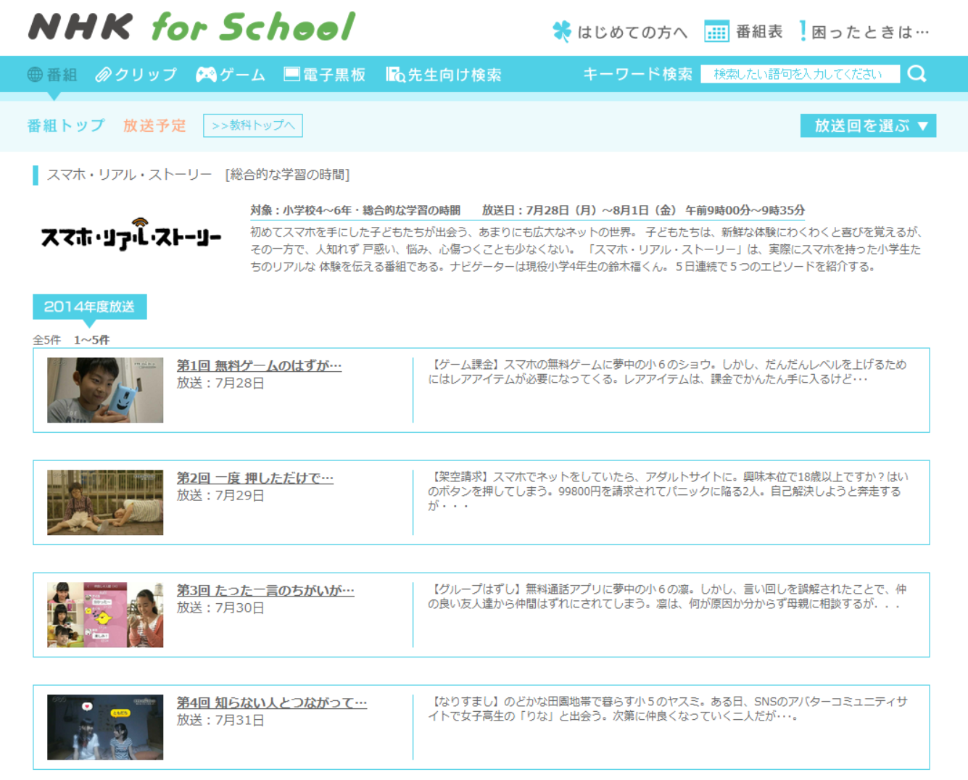
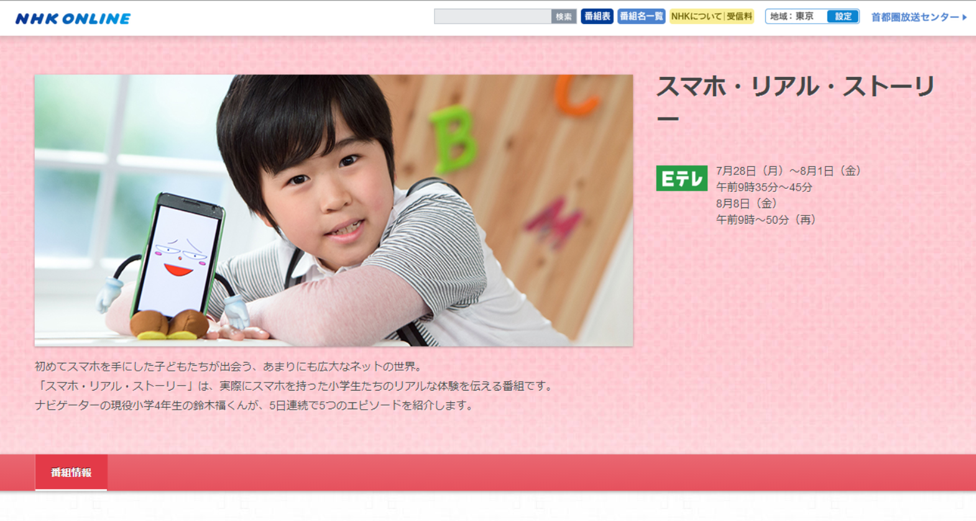
ご覧になりましたか？
http://www.nhk.or.jp/sougou/sumaho/list_2014.html
スマホ・リアル・ストーリー
  7月28日（月）～8月1日（金）
  午前9時35分～45分
  8月8日（金）
  午前9時～50分（再）

Slide 4


平成26年5月23日 撮影

Slide 5
はじめに
ICTを積極的・主体的に活用していく子どもたちの育成
多様な問題に適切に対応できる「情報モラル」の育成
新学習指導要領が義務づけた「すべての教科等においてすべての教員が情報モラル教育を実施すること」を可能とする研修を行うことができるようにする
Notes:
近年、インターネットやパソコン、携帯電話などＩＣＴが日常生活に欠かせないものとなり、子どもたちも学習や友達とのコミュニケーションなどに頻繁に利用するようになってきています。今後、それぞれの特性を踏まえ、積極的・主体的に活用していく子どもたちを育成していくことが望まれています。
一方、インターネット上では、誹謗中傷やいわゆる「ネットいじめ」、青少年を対象とした犯罪や違法・有害情報、いわゆる「ケータイ依存」などの問題が数多く発生しており、これらの問題に適切に対応できるよう、「情報モラル」について指導することも必要となってきています。
このような状況を受け、新学習指導要領では、総則の中で「情報モラルを身に付け、適切に活用できるようにする」などとして、すべての教科等においてすべての教員に情報モラル教育の実施を義務づけ、学校における情報モラル教育をさらに充実させることとされています。
子ども達がＩＣＴを日常的に活用し、「明るいネット社会を」築いていけるように先生方が指導しなければいけません。
一般社団法人日本教育情報化振興会では「ネット社会の歩き方」（音声付き・大画面対応とするとともに、最新の状況を反映した新教材も追加）教材を用意しました。今回はそれを有効活用して授業を具体的に展開できるようなそういう研修を行うことができるようにすることを目的としています。

Slide 6
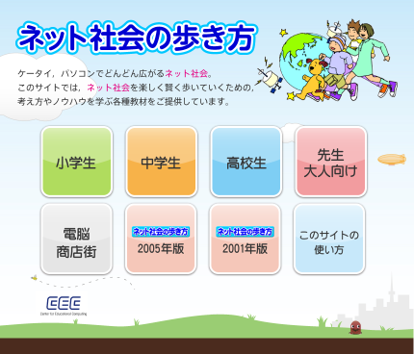
本講義の目的
すべての先生が情報モラル教育を、
すべての教科等で情報モラル教育を
校内研修
学校現場の先生
「ネット社会の歩き方」講師育成セミナー
教育委員会主催の研修
教育委員会の先生
「ネット社会の歩き方」
Notes:
本セミナーの目的は、情報モラル教育を全国に広めることです。そのために、全国の小中高等学校で「ネット社会の歩き方」を活用して情報モラルの授業を実施していただかなければなりません。
＜クリック＞
そこで、まず全国１５回このセミナーを開催します。このセミナーでは「ネット社会の歩き方」を用いた情報モラルの授業をどのように計画し実施すればよいか、学校現場や教育委員会主催の研修で指導される講師の先生を養成します。
＜クリック＞
このセミナーで学ばれたのべ１２００人を超える方が、学校現場や教育委員会に戻られて、それぞれの持ち場で情報モラルの研修を実施していただき、全国に情報モラル教育を広げてもらおうと考えています。このため、今回のセミナーで我々が使うプレゼンやワークシートなどはすべて全員の先生にお持ち帰りいただいて、それぞれの職場の環境に合わせてアレンジしていただいた上で、研修会でお使いいただきたいと考えています。
＜クリック＞
そして、皆さんに情報モラル教育を展開いただいた結果として、すべての先生が情報モラル教育を実施して頂き、すべての教科等で情報モラル教育を実施して頂くようにするのが本講義の目的です。

Slide 7
本講義の内容
データから見るネット社会の現状 ・・・・・・5
情報モラルの指導（理論編） ・・・・・・25
情報モラルの指導（実践編） ・・・・・・46
「ネット社会の歩き方」の活用 ・・・・・・87
その他の教材の紹介 ・・・・・・113
保護者との関わり ・・・・・・126
問題発生時の対応 ・・・・・・130
ワークショップ ・・・・・・137
まとめ ・・・・・・140
Notes:
そのために、本セミナーではまず、社会の情報化に伴いネット社会でどのようなことが生起し、学校現場はどのような課題に直面しているのか、その現状をデータを元に認識していいただきます。
次に情報モラル指導の理論編として、なぜ情報モラルが必要とされるのかや、情報社会の特性、新学習指導要領に記載されている情報モラル、さらには情報モラルの指導内容について解説します
そして情報モラル指導の実践編として、年間指導計画の立て方や「指導カリキュラムチェックリスト」の使い方、場面ごとの指導例、保護者への啓発、問題発生時の対応例等について説明します
さらに「ネット社会の歩き方」の活用では、今回リニューアルされた「ネット社会の歩き方」をどのように授業に活用するのかを校種別に解説します
その他の教材の紹介では年間指導計画をより充実したものに補強するため、「ネット社会の歩き方」以外の情報モラル教材について紹介します
また、研修時間が豊富に用意されているセミナーでは、座学の講義だけでなく、参加者がグループに分かれて研修計画の立案などの活動を行うワークショップも行います。
最後に、このセミナーで伝えたいことや、これから実施される研修会で参加される方にこれだけは伝えてもらいたいことを述べさせていただきます

Slide 8
１ データから見る
ネット社会の現状
Notes:
※この項目では、警察庁、内閣府、文部科学省などから発表されているデータを紹介しています。発表時間、学校及び地域の状況に応じて利用するデータを選択して下さい。また、学校及び地域の実態データを取り入れるのも有効です。
※以下、説明する／しないを任意に選択可能なページには＜任意＞を、説明して頂きたいページには＜必須＞を記載しました。
では、データから見るネット社会の現状について見ていきましょう。

Slide 9
子どもを取り巻くネット社会の諸問題（スマホ等編）
ニュースのタイトルからみる問題性 スマホ・パソコン・ゲーム機等
・ネット依存の中高生５０万人 健康に深刻な被害も
・ふられた腹いせに「リベンジポルノ」被害拡散
・駅で携帯操作中の小５男児が線路に転落
・増加する不正アプリ 見かけは便利ツールでも実態は・・・
・ネットゲーム 高額課金トラブル コンプガチャ規制後も減らず
・集団キス、全裸の男子生徒・・・中学生「乱れた写真」 ネット拡散
・「ユーチューブ」使い違法配信 中３少年を逮捕
・不正アクセス容疑 小中学生８人を補導・検挙
・「駅で無差別殺人」 ネット書き込み中３逮捕（携帯型ゲーム機）
9
Notes:
＜必須＞
これは、子どもたちを取り巻くネット社会の諸問題を俯瞰していただくために、子どもたちのネットに関わるニュースのタイトルを集めたものです。
ネットの利用形態も多様化してきていますが、最近ではスマートフォンを通した事例が多くなってきています。
また、ご覧いただいたように、子どもたちが被害に遭うだけでなく、加害の立場に立っている事例も多く見られます。
さらに、最近では自分自身に関わるネット依存や歩きスマホなども問題となってきています。

Slide 10
子どもを取り巻くネット社会の諸問題（ＳＮＳ編）
ニュースのタイトルからみる問題性 ＳＮＳ（ＬＩＮＥ等）
・交流サイト：子どもの性犯罪 スマホで最多
・非常識写真 相次ぐTwitter投稿 ウケ狙い過激化 稚拙な悪ふざけ
・＜ＬＩＮＥ＞「突然仲間はずれ」 子どもトラブル急増
・深刻化するネットいじめ ＬＩＮＥ急増…自殺後も「お通夜なう」
・小学校でＬＩＮＥ氾濫「規制困難」 主戦場は小４…大人が知らない ＳＮＳの実態
・暴行の動画をＬＩＮＥに 中学生４人を書類送検
・男児に平手打ち、中学生が動画投稿 ＬＩＮＥに
・ＩＤ掲示板「危険高い」＝交換１週間で犯行５２％ 無料通話通じ 子ども被害
10
Notes:
＜必須＞
これはネット上のコミュニケーションサービス、いわゆるＳＮＳを通した問題事例をまとめたものです。
中でもＬＩＮＥ利用者の急増に伴い、ＬＩＮＥを通した問題が圧倒的に多くなってきています。
スマートフォンの普及に伴い、今後もＳＮＳを利用した問題がさらに増えていくことが予想されます。

Slide 11
サイバー犯罪の罪名別割合
子どもが
被害に
警察庁 http://www.npa.go.jp/cyber/statics/h25/pdf01-2.pdf

Slide 12
ネットワーク利用犯罪の内訳の推移
警察庁 http://www.npa.go.jp/cyber/statics/h25/pdf01-2.pdf
Notes:
＜任意＞
これは「ネットワーク利用犯罪の内訳の推移」を表したものです。
子どもが被害者となる児童ポルノ、児童買春、わいせつ物頒布と青少年保護育成条例違反は概ね増加傾向にあります。
※この場合「児童」とは、１８才未満の少年少女のことです。

Slide 13
コミュニティサイトに起因する事件の検挙件数等
警察庁 http://www.npa.go.jp/cyber/statics/h25/pdf02-2.pdf
Notes:
＜任意＞
これは「コミュニティーサイトに起因する事件の検挙件数等」をグラフに表したものです
出会い系サイト検挙件数、被害児童数ともに、平成20年の出会い系サイト規制法の法改正以降、禁止誘引違反者の検挙や無届サイトの取締り等により、減少傾向です。
一方、コミュニティサイトに起因して児童が犯罪被害に遭った事犯の検挙件数は1,804件（前年比+493件、+37.6%）、犯罪被害に遭った児童は1,293人（前年比+217人、+20.2%）。平成23年初めて減少に転じ、翌年も引き続き減少していたが、無料通話アプリのＩＤを交換する掲示板に起因する犯罪被害により、再び増加しました。
※この場合「児童」とは、１８才未満の少年少女のことです。

Slide 14
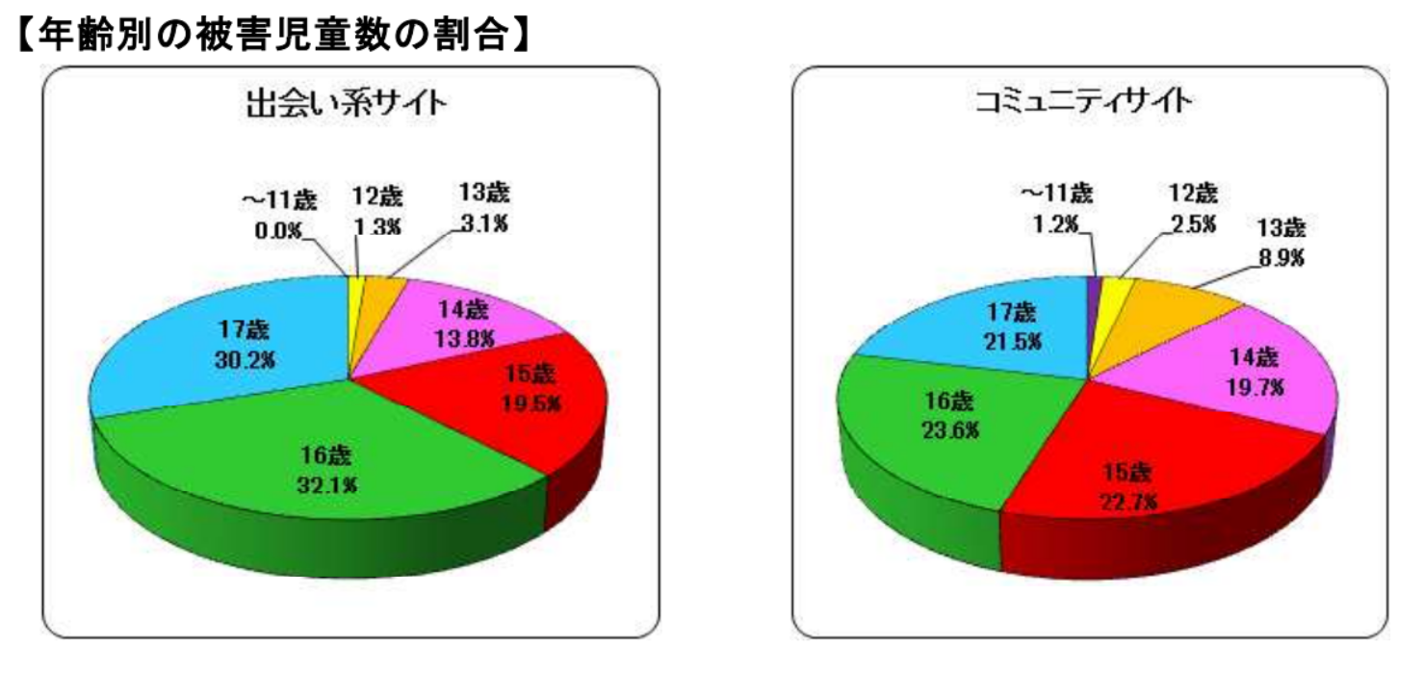
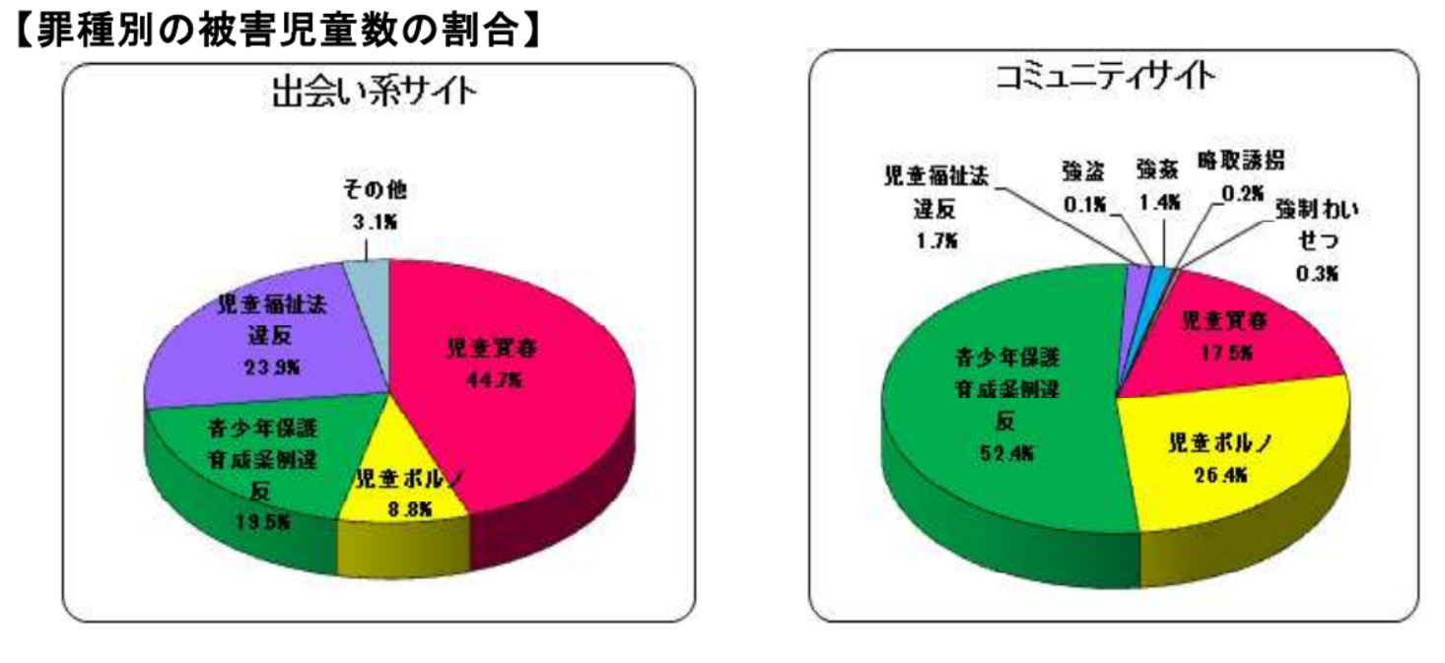
出会い系サイトとコミュニティサイト被害
警察庁 http://www.npa.go.jp/cyber/statics/h25/pdf02-2.pdf

Slide 15
携帯電話の保有率
平成２５年度 青少年のインターネット利用環境実態調査 報告書（内閣府） より
http://www8.cao.go.jp/youth/youth-harm/chousa/h25/net-jittai/pdf/2-1-1.pdf
Notes:
＜任意＞
これは平成２５年度に内閣府が行った「青少年のインターネット利用環境実態調査 報告書」のデータです。
小学生は約３人にひとり、中学生は約２人にひとり、高校生はほぼ全員が携帯電話を保有しているという結果です。
また、学校種別に、「スマートフォン」を持っていると回答した青少年は、学校種が上がるほど多くなり、小学生では１割台前半（13.6％）だが、中学生では４割台後半（47.4％）、高校生では８割台前半（82.8％）となっています。
（内閣府の数字はこうなっておりますが、研修会を開催するときには、是非自分の地域・学校の数字に置き換えてください。）

Slide 16
携帯電話の種類
平成２５年度 青少年のインターネット利用環境実態調査 報告書（内閣府） より
http://www8.cao.go.jp/youth/youth-harm/chousa/h25/net-jittai/pdf/2-1-1.pdf
Notes:
＜任意＞
同じく平成２５年度の内閣府「青少年のインターネット利用環境実態調査 報告書」のデータです
「自分専用」もしくは「家族と一緒」で携帯電話を持っていると回答した青少年に、携帯電話の種類を質問した結果です。
ほぼ全員が携帯電話を持っている高校生の、８０％以上が「スマートフォン」を持っています。小学生、中学生、高校生の全体でも５６．８％が「スマートフォン」をもっていますが、平成２３年度の調査結果では、「スマートフォン」は５．７％でした。大きく増加しています。
（ちなみに本データの調査期間は平成２５年１１月９日～１２月８日、調査対象は小学生２２１人、中学生３６３人、高校生４８９人です。）

Slide 17
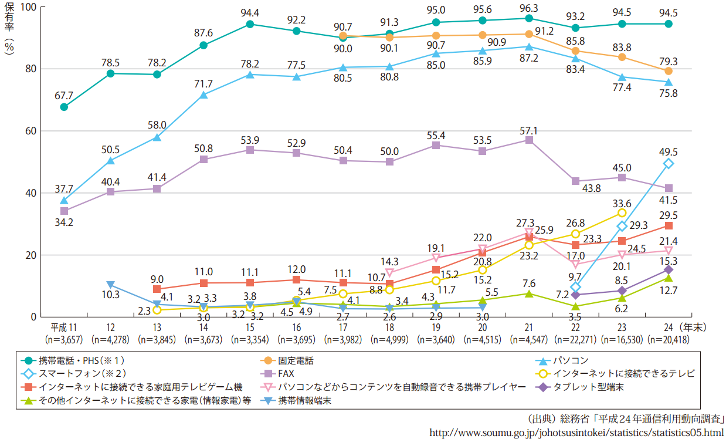
主な通信機器の普及状況
情報通信端末の世帯保有率の推移
平成２５年版 情報通信白書（総務省） 第２部 第４章 第３節 より
http://www.soumu.go.jp/johotsusintokei/whitepaper/ja/h25/pdf/n4300000.pdf
Notes:
＜任意＞
これは総務省 平成２５年度版情報通信白書からのデータです。第２部 第４章 第３節 インターネットの利用動向に、情報通信端末の世帯保有率の推移のデータがあります。このデータからも情報通信端末の普及が全体的に飽和状況にある中、スマートフォンが急速に増加していることが確認できます。

Slide 18
インターネットを利用する時の端末は？
①あなたは、ゲーム機、タブレット型携帯端末、携帯音楽プレーヤーを使っていますか？
（小:450,288,212 中:433,251,182
高:262,188,74）
（小:89,44,45 中:127,66,61
高:86,51,35）
（小:100,32,68 中:340,143,197
高:307,174,133 ）
②ゲーム機、タブレット型携帯端末、携帯音楽プレーヤーでインターネットを利用していますか？
（小:170,102,68 中:147,91,56
高:100,76,24）
（小:61,29,32 中:92,43,49
高:68,39,29 ）
（小:19,6,13 中:106,56,50
高:95,58,37 ）
平成２５年度 青少年のインターネット利用環境実態調査 報告書（内閣府） より
http://www8.cao.go.jp/youth/youth-harm/chousa/h25/net-jittai/pdf/2-1-3.pdf
ｎ：人 （小：全,男,女 中：全,男,女 高：全,男,女）
Notes:
＜任意＞
平成２５年度に内閣府が行った「青少年のインターネット利用環境実態調査 報告書」のデータです。『ゲーム機を使っている』と回答した青少年（1,151人）と『タブレット型携帯端末を使っている』と回答した青少年（303人）と『携帯音楽プレーヤーを使っている』と回答した青少年（752人）に対して、それぞれの機器でインターネットを使うことがあるか聞いています。
ゲーム機を使っている比率は小学生が最も高く年齢があがると下がっており、インターネットの利用は、「使っている」が約３割（36.7％）で、各学校種別で、男子が上回っています。
タブレット型携帯端末は、まだあまり利用されていないようですが、インターネットの利用について、「使っている」が約７割（73.3％）で、各学校種別で、女子が上回っています。
携帯音楽プレーヤー年齢とともに使っている比率は上がっており、インターネットの利用については、「使っている」が約３割（29.4.7％）です。学校種別では、中学生、高校生の男子が上回っています。

Slide 19
インターネット利用率（パソコンと携帯電話）
パソコンからのインターネット利用率
携帯電話からのインターネット利用率
平成２５年度 青少年のインターネット利用環境実態調査 報告書（内閣府） より
http://www8.cao.go.jp/youth/youth-harm/chousa/h25/net-jittai/pdf/2-1-1.pdf
http://www8.cao.go.jp/youth/youth-harm/chousa/h25/net-jittai/pdf/2-1-2.pdf
Notes:
＜任意＞
内閣府の「平成２５年度 青少年のインターネット利用環境実態調査 報告書」のデータからです。
パソコンについては、パソコンの使用者の割合を分子とし、そのうちインターネットを利用している割合を分母として算出しています。
携帯電話については、携帯電話の所有者の割合を分子とし、そのうちインターネットを利用している割合を分母として算出しています。インターネット利用にはメールも含んでいます。
昨年度のデータと比較すると、パソコンからのインターネット利用率は小中高いずれも微減しており、携帯電話からのインターネット利用率は小中高いずれも微増しています。

Slide 20
ネット上のいじめの実態
パソコンや携帯電話等で、誹謗中傷や嫌なことをされる
小学校 １，６８３件（ １．４％）
中学校 ３，７００件（ ５．８％）
高等学校 ２，４０１件（１４．８％）
特別支援学校 ７５件（ ９．２％）
合 計 ７，８５５件（ ４．０％）
（ ）内は認知件数全体に対する割合
平成２４年度 文部科学省
「児童生徒の問題行動等生徒指導上の諸問題に関する調査」より
http://www.mext.go.jp/b_menu/houdou/26/03/__icsFiles/afieldfile/2014/03/31/1345890_01.pdf
Notes:
＜任意＞
文部科学省が公表した平成２４年度の「児童生徒の問題行動等生徒指導上の諸問題に関する調査」のデータです。
「ネットいじめの実態」として文部科学省が行った実態調査の中で、「いじめの様態」として「パソコンや携帯電話等で、誹謗中傷や嫌なことをされる」が７，８５５件ありました。これは全体の４．０％にあたります。
認知された「ネット上のいじめ」件数は前年度と比較して2倍以上になり、これまでと同様注目されていますが、「いじめ」全体としては、その占める割合は昨年度（４．３％）とあまり変わらずまだ高いとはいえません。

Slide 21
インターネット上の経験
平成２５年度 内閣府 「青少年のインターネット利用環境実態調査 報告書」より
http://www8.cao.go.jp/youth/youth-harm/chousa/h25/net-jittai/pdf/2-1-2.pdf
Notes:
＜任意＞
平成２５年度に内閣府が公開した「青少年のインターネット利用環境実態調査 報告書」から携帯電話でインターネットを『利用している』青少年1,371人 （内訳、小学生431人、中学生538人、高校生394人）に調査した結果です。
ほとんどの項目において、学校種が上がるほど、経験があるという回答が多くなっています。

Slide 22

電子マネーでネットショッピング
番号入力型電子マネー
裏側
コイン等で削る
ABC
DEF
GH
認証
ABCDEFGH
1,500円まで
買い物ができます
表側
プリペイド式の電子マネー
→裏面を削って、文字を入力して認証させると金額分使える
金額の範囲でネットショッピングができる
→500円から20,000円まで
コンビニエンスストアや家電量販店で買える
→ 音楽、ゲーム、アイテム、スタンプなど
保護者に知られない
→買った商品はコンビニ留め置き、電話の明細には出ない
Notes:
＜必須＞
最近のネットショッピングは、クレジットカードが無くてもできてしまいます
コンビニエンスストア等で販売されている薄いプラスチック製のカードを買って、その裏に書かれている番号を入力すれば金額分までネットで買い物ができます
小遣いでカードを買って、品物はコンビニエンスストア留め置きにすれば、保護者に内緒で何でも買えます
そのため最近は、小学生によるネットショッピングが非常に増えています

Slide 23
LINEの特性 藤川先生
不特定多数の人と出会うリスクは、LINE IDによるつながり。
「友だち」に登録していなくても、「友だち」に登録されている場合がある
知らない人とつながってしまうことを、設定だけでは防げない。
LINEの扱いは，電話番号やメールアドレスの扱いと似ているが、異なる点がある。
仲間どうしでも、トラブルになることがありえる。
http://dfujikawa.cocolog-nifty.com/jugyo/2013/04/line-11ed.html

Slide 24
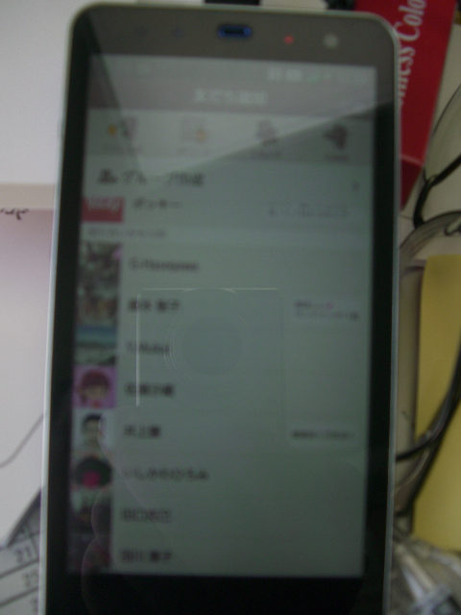
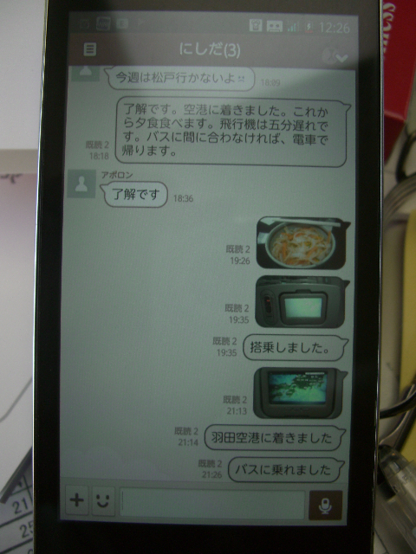
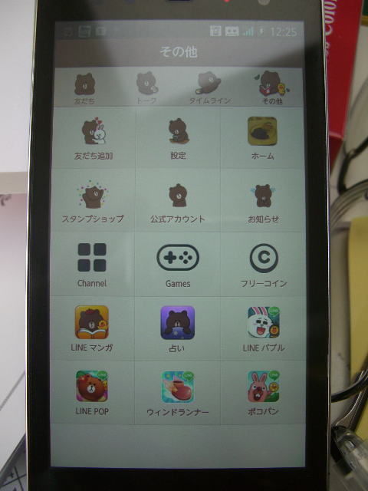
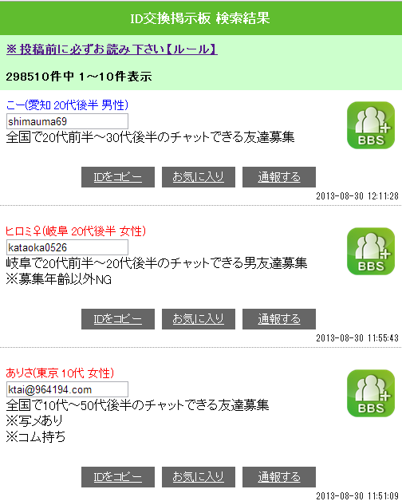
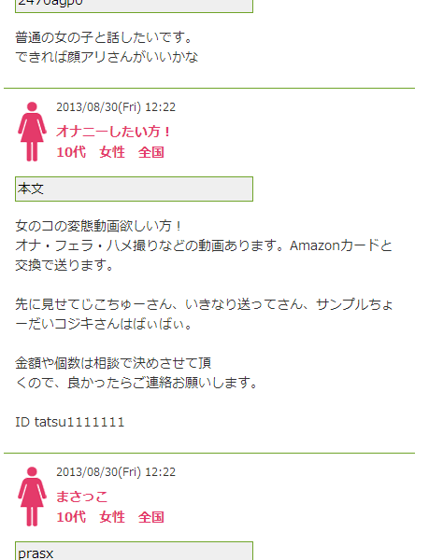
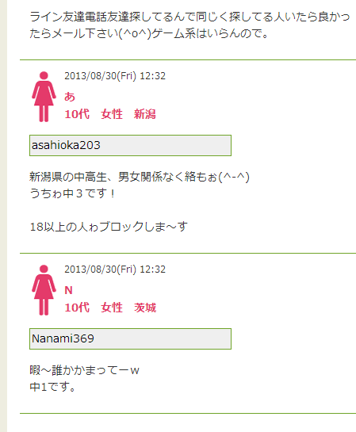
LINE の危険性

Slide 25
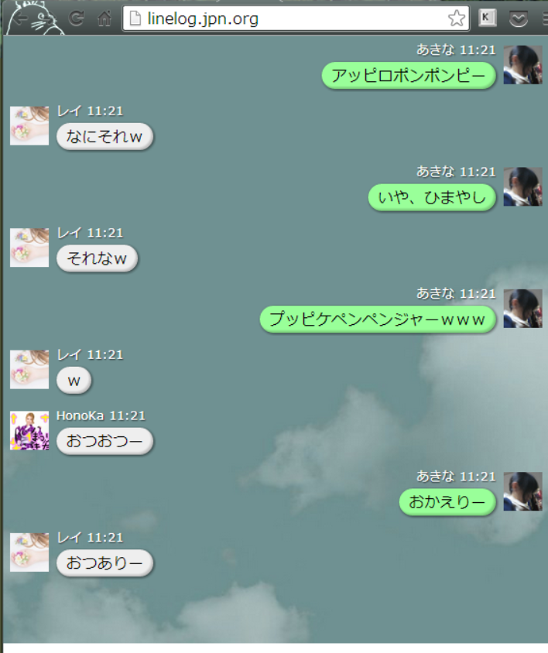
ネットいじめの 例
参考に作れらたものです
最後に驚く場面があります。

Slide 26
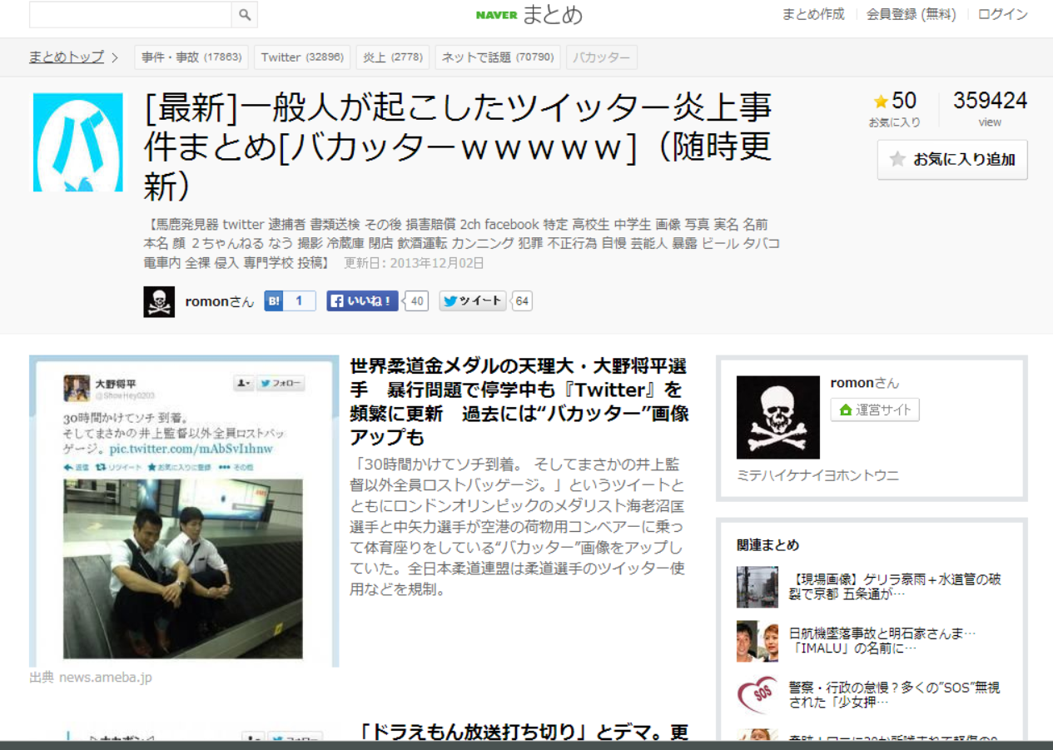
ちょっとのつもりが？

Slide 27
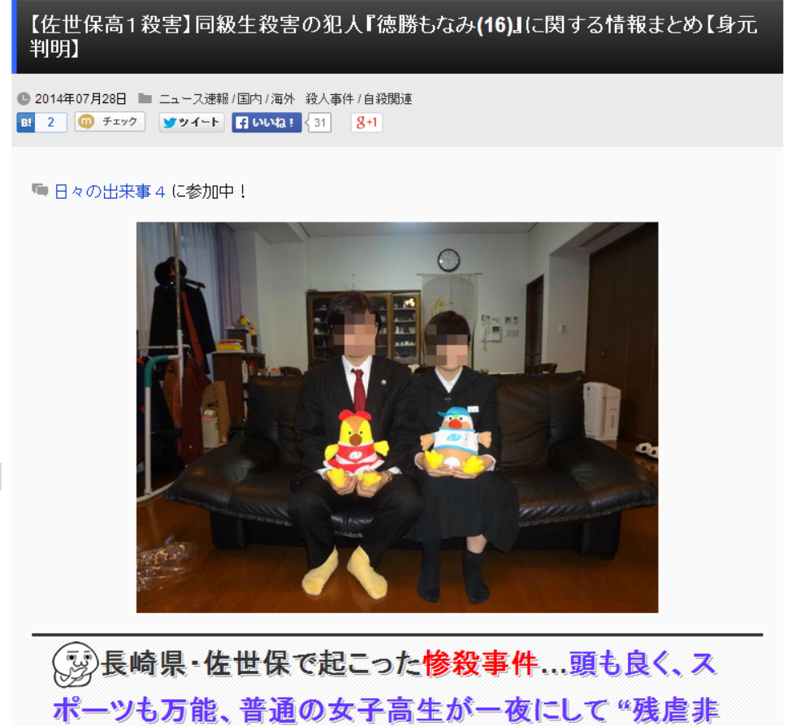
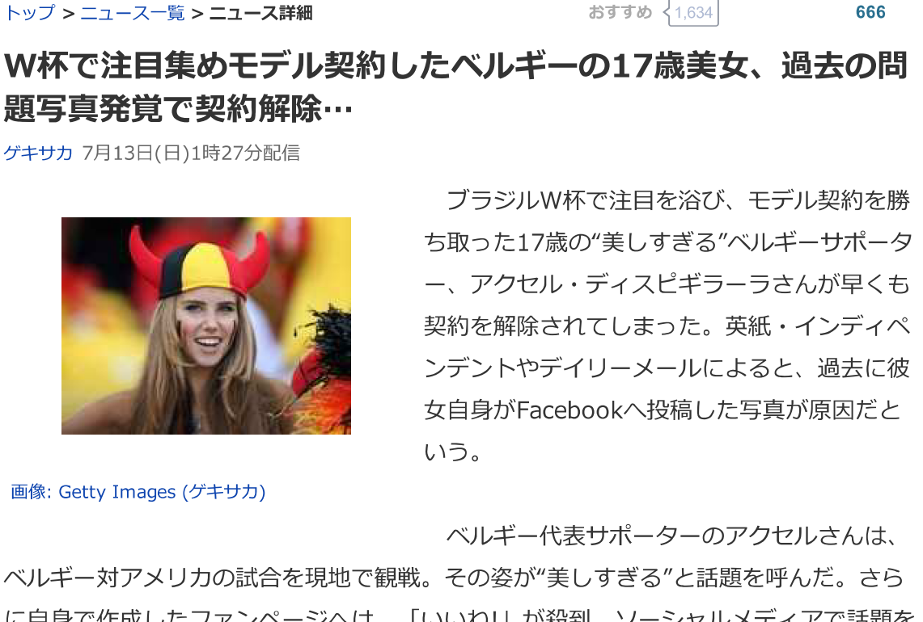
人生に関わることを伝えたい

Slide 28
悪意はなくても
@hoge
これから試験です。
@moge
○藤先生 試験 がんばって！RT:@hoge これから試験です
@hage
＠hoge 免許更新あと少し 佐○先生 がんばって！
先日のTwitterのタイムラインから

Slide 29
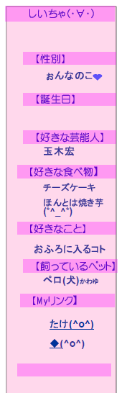
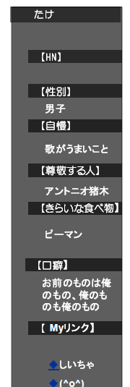
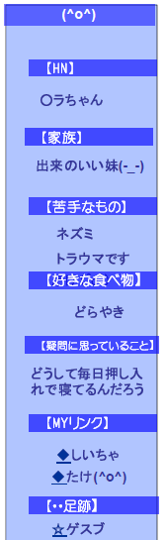
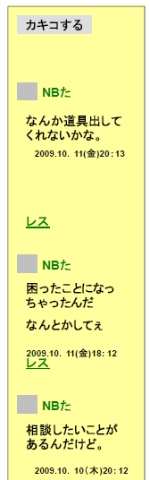
悪意はなくても

Slide 30
実態把握が重要
実態把握
年間指導計画
評価・改善
授業実践
Notes:
＜必須＞
＜クリック＞
情報モラルの指導では実態把握が大切です
校種の違いや地域の違いなどから、個々の学校における環境や課題は異なります
したがって、どの学校も同じ内容を均一に実施するのではなく、学校の実態に応じて指導内容をアレンジする必要があるのです
＜クリック＞
このような実態把握を年間指導計画に反映させ、
＜クリック＞
この指導計画に基づいて授業を実施します。
＜クリック＞
そして授業の評価や改善の結果から新たに実態を把握し、
＜クリック＞
年間指導計画を改善します。
このように児童生徒の実態把握を基盤にして、一つのＰＤＣＡサイクルを回すことで情報モラルの指導を常に改善することが大切です

Slide 31
アンケート調査の項目例
個人の属性
→校種、学年、性別
情報環境
→パソコン・携帯電話等の有無、所有形態、設置場所
利用頻度
→利用時間、メールや楽曲などのダウンロードの回数
利用メディア
→ＷＥＢの閲覧、プロフ、ブログ、ツイッター、ＳＮＳ、ゲーム、アプリ
トラブルの有無と対処
→トラブルの有無と内容、相談相手、解決方法
家庭との関わり
→家庭でのルールの有無、保護者との関わり
学校との関わり
→情報モラルの学習履歴、教職員との関わり
Notes:
＜必須＞
児童生徒の実態を把握するために、各種アンケート調査がよく用いられます
アンケートでは、個人の属性、情報環境、利用頻度、利用メディア、トラブルの有無と対処、家庭との関わり、学校との関わりなどが調査項目によく取り上げられています

Slide 32
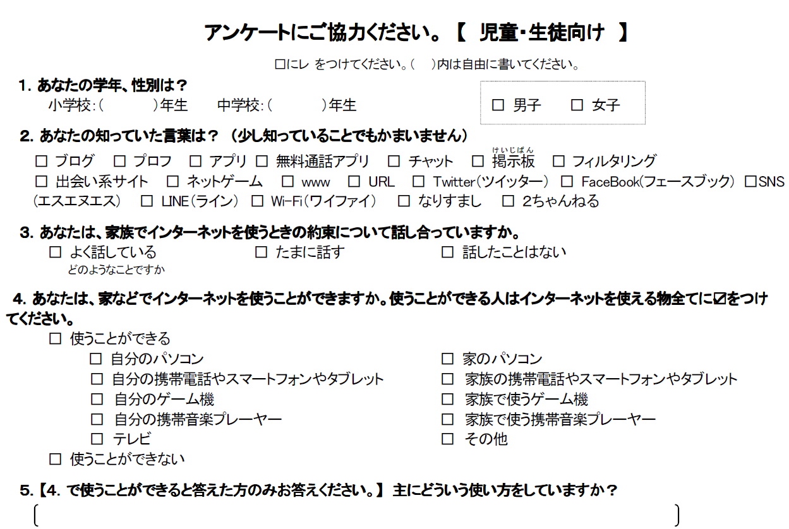
アンケートの具体例
教材ダウンロードＵＲＬ：http://www2.japet.or.jp/net-walk/otona_all.html
Notes:
＜任意＞
児童・生徒向けアンケートの具体例です。一般社団法人日本教育情報化振興会のホームページからダウンロードすることが出来ます。

Slide 33
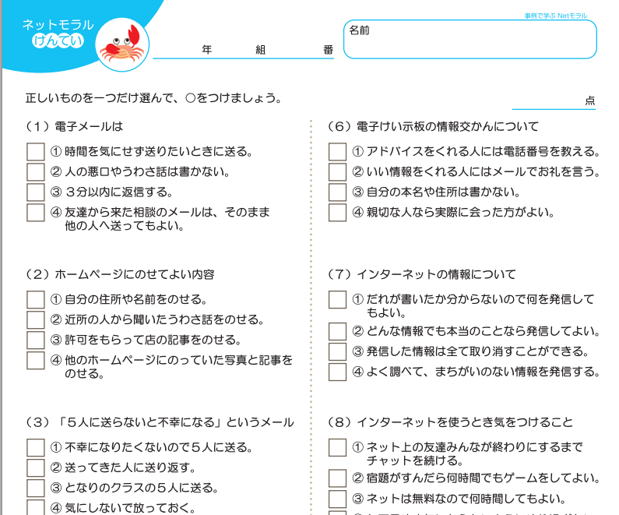
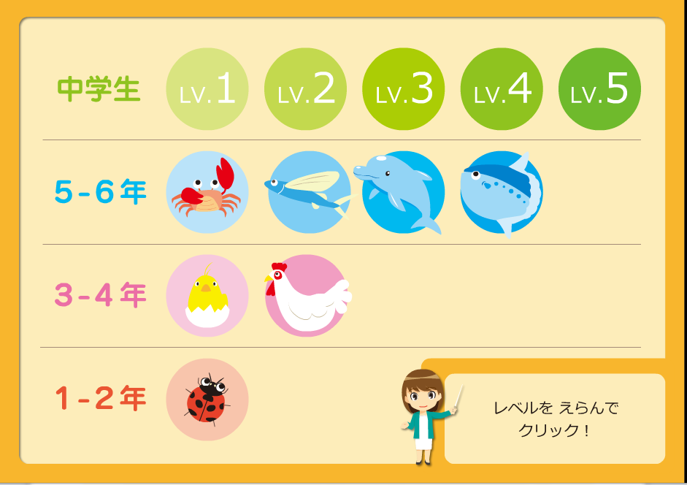
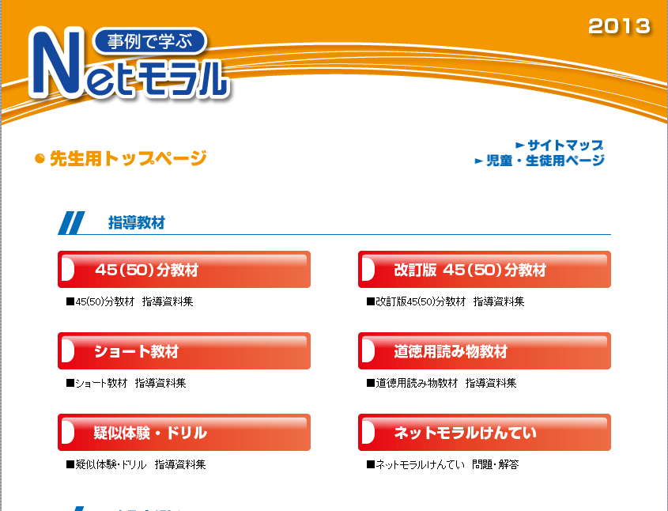
実態把握のために

Slide 34
モラル検定より

Slide 35
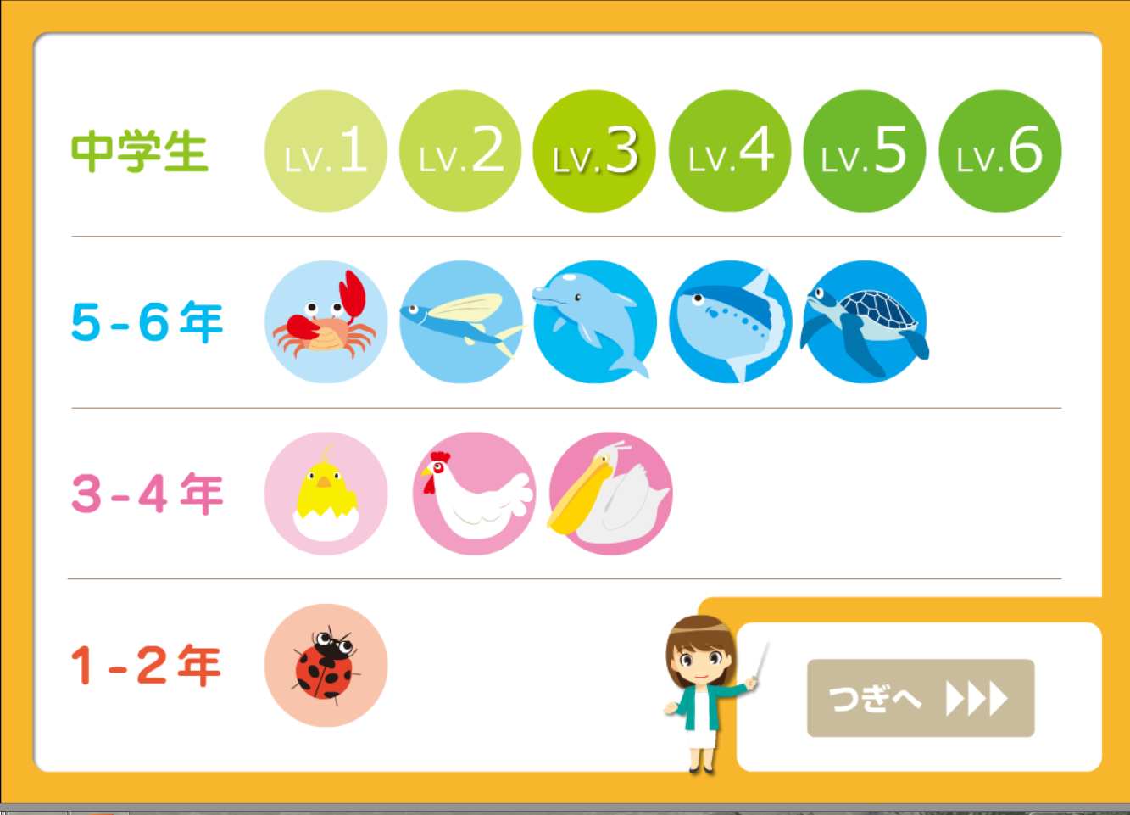
ネットモラル検定

Slide 36
２ 情報モラルの指導（理論編）
Notes:
次に、情報モラルの指導に関してその理論的な内容を見ていきましょう

Slide 37
情報社会の特性
１：情報の量と速さと密度の高まり
高密度の情報が瞬く間に地球を駆けめぐり，一瞬のミスが大量の情報漏洩を引き起こす。情報の持つ社会的影響力の大きさを知ることが必要。
２：情報の複製の容易さ
デジタル化された情報は容易に同じ物が複製される。そのため，一度ネットワークに発信された情報は第三者によって複製され，回収することができない。
３：情報の可塑性
情報は次々とその形を変える。アンケートに答えただけなのに，ＷＥＢページに載ったり，学校の学習活動の写真が不審なサイトに掲載されたりする。
４：情報の匿名性
ネットワークを介したコミュニケーションでは相手の顔が見えない。このため、なりすましの被害に遭うことがある。
５：情報の双方向性
情報を受け取るだけでなく，誰もが情報を発信することが可能になった。訓練を受けていない子どもたちのブレーキのかからない情報発信が始まっている。
Notes:
情報モラルを知るためには、まず情報社会とはどのような社会なのかを知ることが必要です。情報の特性として、次の５つの特徴が挙げられます。
＜クリック＞
１．「情報の量と速さと集積密度 」
＜クリック＞
高密度の情報が瞬く間に地球を駆けめぐり，一瞬のミスが大量の情報漏洩を引き起こします。例えば、USBメモリーを紛失したり、メールの宛先を間違えるなどして大量の個人情報が流出する危険があります。情報の持つ社会的影響力の大きさを知らなければなりません。
＜クリック＞
２．「情報の複製の容易さ 」
＜クリック＞
情報は容易に同じ物が複製されます。そのため，一度ネットワークに発信された情報は複製され続け，取り戻すことができません。例えば、人権侵害を引き起こす文書や写真、動画などを冗談半分で投稿した場合、それらのファイルはコピーされすべてを回収することはできなくなります。
＜クリック＞
３．「情報の可塑性 」
＜クリック＞
可塑性とは粘土のように形を変える性質もあります。情報は次々とその形を変えます。例えば、アンケートに答えただけなのに，ＷＥＢページに載ったり，学校の学習活動の写真が不審なサイトに掲載されたりすることが起こり得ます。
＜クリック＞
４．「情報の匿名性」
＜クリック＞
ネットワークを介したコミュニケーションでは相手の顔が見えません。このため、相手が別人格になりすましで経済的身体的被害に遭うことがあります。
＜クリック＞
５．「情報の双方向性 」
＜クリック＞
情報を受け取るだけでなく，誰もが情報を発信することが可能になりました。このため、訓練を受けていない子どもたちのブレーキのかからない情報発信が始まっています。

Slide 38
なぜ情報モラルが必要とされるのか（１）
情報教育の目標
A 情報活用の実践力
B 情報の科学的な理解
C 情報社会に参画する態度
社会生活の中で情報や情報技術が果たしている役割や及ぼしている影響を理解し，
情報モラルの必要性や情報に対する責任について考え，望ましい情報社会の創造に
参画しようとする態度
出典：平成22年10月文部科学省「教育の情報化に関する手引き」
第１章 第２節 ３．情報教育の目標より
情報モラル教育の基本的な考え方
社会の情報化が進展する中で，情報化の「影」の部分を十分理解した上で，情報社会に積極的に参画する態度を育てることは，今後ますます重要になる。児童生徒の間にも携帯電話やパソコンなどを通じたインターネット利用が急速に普及し，インターネット上での誹謗中傷やいじめ，インターネット上の犯罪や違法・有害情報などの問題が発生しており，こうした問題を踏まえ，「情報モラル」について指導することが必要となっている。
出典：平成22年10月文部科学省「教育の情報化に関する手引き」
第５章 第１節 １．情報モラル教育の基本的な考え方より
38
Notes:
なぜ、情報モラルが必要とされるのでしょうか。
＜クリック＞
文部科学省より平成２２年１０月に示された「教育の情報化に関する手引きの中」で、情報教育の目標が３つの観点に整理され、それらをバランスよく身につけることが重要と示しています。その中に「情報社会に参画する態度」という目標が示されました。それは「社会生活の中で情報や情報技術が果たしている役割や及ぼしている影響を理解し，情報モラルの必要性や情報に対する責任について考え，望ましい情報社会の創造に参画しようとする態度」です。
＜クリック＞
また、同じく 「教育の情報化に関する手引き」の中では、情報モラル教育の基本的な考え方として、「情報化の「影」の部分を十分理解した上で情報社会に積極的に参画する態度を育てることが重要」とし、「影」の部分である問題点を踏まえ「情報モラル」について指導することが必要と示しています。
情報化が進展した社会に参画するためには、従来の日常モラルでは解決できない新たな課題や、より慎重な判断を要する局面が生まれるようになりました。このため、情報モラルを指導することで、情報社会で発生する新しい課題へ準備し、対応できるようにするが求められているのです。

Slide 39
なぜ情報モラルが必要とされるのか（２）
道徳の徳目
・気持ちのよいあいさつ、言葉遣い、動作などに心掛けて、明るく接する。（低）
・礼儀の大切さを知り、だれに対しても真心を持って接する。（中）
・時と場をわきまえて、礼儀正しく真心を持って接する。（高）
（小学校学習指導要領解説道徳編）
従来の日常モラルでは解決できない新たな課題や
より慎重な判断を要する局面が生まれる
→情報社会で求められる新しい課題への対応
・不審なメールが届いた
・知らない人から書き込みがあった
・ネットで知り合った人から会いたいと言われた
Notes:
例えば、従来の道徳教育の徳目には、
＜クリック＞
「だれに対しても真心を持って接する」などが取り上げられていますが、
＜クリック＞
不審なメールが届いたり、知らない人から書き込みがあったり、ネットで知り合った人から会いたいと言われた場合などではそれらの呼びかけを無視したり、警戒したりする必要があり、
＜クリック＞
情報社会では時として適合しない局面も見られるため、新たな対応が求められる場合があるのです。

Slide 40
なぜ情報モラルが必要とされるのか（３）
新しいコミュニケーションツールの登場による新たな課題
情報発信（ホームページやブログ、プロフ）
・個人情報の保護
・著作権の保護
・肖像権の保護
・人権侵害を防ぐ
情報の交流（メールや掲示板、チャット）
・ネットいじめ
・誹謗中傷
・不審者対応
・なりすましの危険
Notes:
新しいコミュニケーションツールの登場による新たな課題も生まれています。
＜クリック＞
ホームページやブログ、プロフなどの情報発信では、個人情報や著作権、肖像権の保護や人権侵害を防ぐことが求められます。
＜クリック＞
メールや掲示板、チャットなどの情報の交流では、ネットいじめや誹謗中傷、不審者への対応、なりすましの危険などに対応しなければなりません。

Slide 41
なぜ情報モラルが必要とされるのか（４）
「いじめ防止対策推進法」で求められる対応
（インターネットを通じて行われるいじめに対する対策の推進）
第十九条 学校の設置者及びその設置する学校は、当該学校に在籍する児童等及びその保護者が、発信された情報の高度の流通性、発信者の匿名性その他のインターネットを通じて送信される情報の特性を踏まえて、インターネットを通じて行われるいじめを防止し、及び効果的に対処することができるよう、これらの者に対し、必要な啓発活動を行うものとする。
児童・生徒・保護者へ情報モラルの指導・啓発を行う。
41
Notes:
平成２５年に制定された「いじめ防止対策推進法」では、インターネットを通じて行われるいじめの防止が求められています。
＜クリック＞
そのために、児童・生徒・保護者へ情報モラルの指導・啓発を行う必要があります。

Slide 42
情報モラルの定義
情報モラル
1987年の臨教審第三次答申で初めて文部省（当時）で使われた造語
情報モラルの定義
「情報社会で適正な活動を行うための基になる考え方と態度」
（高等学校学習指導要領解説情報編 2000年３月）
Notes:
では、「情報モラル」とはどのようなものなのでしょうか。
「情報モラル」という言葉は１９８７年の臨教審第三次答申で初めて文部省（当時）で使われた造語です
２０００年３月の高等学校学習指導要領解説情報編で「情報社会で適正な活動を行うための基になる考え方と態度」と定義されました
以降、現在に至るまでこの定義で情報モラルが使われています

Slide 43

情報モラルの指導内容（１）
http://kayoo.info/moral-guidebook-2007/kickoff/pdf/moralguide_all.pdf
Notes:
平成１９年３月に文科省の委託事業で「『情報モラル』指導実践キックオフガイド」が作成されました
それまで情報モラルの指導内容がまちまち行われていたのですが、このキックオフガイドの登場で情報モラルの指導内容が体系的に定義されました。

Slide 44
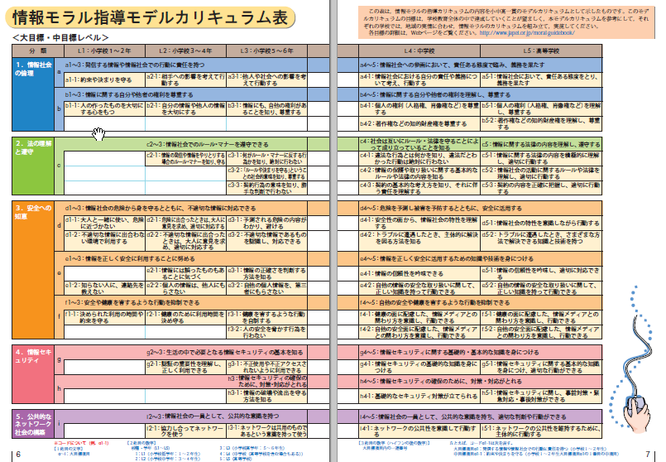
情報モラルの指導内容（２）モデルカリキュラムとその構成
情報モラル指導モデルカリキュラム表
Notes:
この「『情報モラル』指導実践キックオフガイド」に掲載されている「情報モラル指導モデルカリキュラム表」が日本における情報モラルの体系的な内容を示しました。そして現在、若干の修正を加えられながら、この考え方が基本に受け継がれています。
※ 配布資料の「情報モラル 指導者研修ハンドブック」の中に「情報モラル指導モデルカリキュラム表」が掲載されています。

Slide 45
情報モラルの指導内容（３）
情報倫理（心を磨く）
情報社会の倫理
法の理解と遵守
公共的なネットワーク社会の構築
安全への知恵
情報セキュリティ
情報安全（知恵を磨く）
45
Notes:
情報モラルの指導内容には２領域５項目があります。２領域とは
＜クリック＞
心を磨く情報倫理の領域と知恵を磨く情報安全の二つです。それぞれ２つの領域を相互に関連させながら情報社会を生きる上での正しい判断力を身につけなければなりません。次に、情報倫理（心を磨く）の領域には
＜クリック＞
「情報社会の倫理」と＜クリック＞「法の理解と遵守」があります。情報安全（知恵を磨く）の領域には、
＜クリック＞
「安全への知恵」と＜クリック＞「情報セキュリティ」があります。さらに情報倫理と情報安全の二つの領域をまたぐ内容として、
＜クリック＞「公共的なネットワーク社会の構築」があるのです。

Slide 46
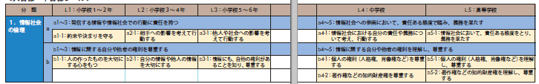

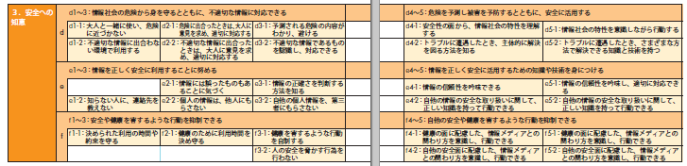

情報モラルの指導内容（４）
情報社会の倫理
法の理解と遵守
安全への知恵
情報セキュリティ
公共的なネットワーク社会の構築
46
Notes:
それでは、モデルカリキュラム表に沿って、情報モラルの内容を見ていきましょう
＜クリック＞
「情報社会の倫理」では、情報に関する自他の権利を尊重して責任ある行動を行うことがねらいです
小学校では人の作ったものを大切にしたり、他人や社会への 影響を考えて行動することの大切さを学びます
中学・高等学校では他者の権利や知的財産権を尊重し、情報社会への参画において責任ある態度を取り、自らに 課せられた義務を果たすことを学びます

Slide 47
情報モラルの指導内容（９）
小学校
低学年
Notes:
次に、情報モラルを学年の発達段階に応じてどのように系統的に指導していくのか説明します。まず
＜クリック＞
小学校低学年ではでは情報モラルの授業を明示的に行うのではなく、国語や生活科、道徳、学級活動等で情報モラルの学習内容を織り込んで実施するとよいでしょう
この段階では、「良いこと」と「いけないこと」の区別をはっきり判断する力を付けさせ、情報モラルの素地を養います

Slide 48
情報モラルの指導内容（１０）
小学校
中学年
Notes:
小学校中学年では情報モラルの最初の入り口として、情報活用には積極的な面（アクセル）と、慎重を要する面（ブレーキ）の両面があり、情報手段を使う人間の判断によって良い使い方になったり、悪い使い方になったりすることを指導します
児童に社会性が芽生え、正義感が盛り上がるこの時期にこそ「情報倫理」に軸足を置いて児童の心をしっかり耕すことが求められます

Slide 49
情報モラルの指導内容（１１）
小学校
高学年
Notes:
小学校高学年では、情報社会の基礎的な特性が理解できる段階であるため、情報倫理に加えて情報安全やセキュリティー教育の素地を養います
携帯電話を所有し始める時期でもあるので、コミュニケーションツールの正しい使い方や相手を思いやるコミュニケーションにも留意させます

Slide 50
情報モラルの指導内容（１２）
中学校
Notes:
中学生は、ネットワークのユーザーとして積極的に情報社会に参加し始めます
そのため「情報倫理」と「情報安全」の両面をきちんと指導する必要があります
特に多くの事件や事故が生起している現状があるため、事例研究などを取り入れることも大切です
学習指導要領でも多くの教科等で情報モラルを指導することが求まられています

Slide 51
情報モラルの指導内容（１３）
高校
Notes:
高等学校では、情報社会に踏み出す一人前のネットユーザーとして学校教育で求められる情報モラルをすべて体得させる必要があります
特にセキュリティー対策や情報の安全運用、法令遵守などにも留意して、よりよいネットワーク社会の構築を目指す人格の完成をめざしたいです
これらに若干の修正を加え、発展させたものが「情報モラル指導カリキュラムチェックリスト」になります。

Slide 52
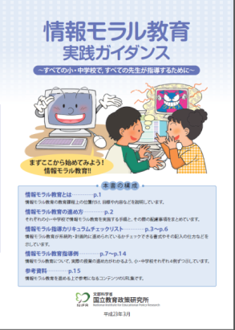
なお、小中学校については、「情報モラル指導実践キックオフガイド」の情報モラル指導モデルカリキュラム表を新学習指導要領に対応させるべく文部科学省で改訂しました。
それは「情報モラル教育実践ガイダンス」で情報モラル指導カリキュラムチェックリストとして紹介されています。
情報モラル指導カリキュラムチェックリストは、後のページで説明します。
52
Notes:
なお、小中学校については、「情報モラル指導実践キックオフガイド」の情報モラル指導モデルカリキュラム表を新学習指導要領に対応させるべく文部科学省で改訂しました。
それは「情報モラル教育実践ガイダンス」で情報モラル指導カリキュラムチェックリストとして紹介されています。

Slide 53
３ 情報モラルの指導（実践編）
Notes:
次に、情報モラルの指導に関して実践的な内容について見ていきましょう。

Slide 54
【小学校】 「総則」
「各教科等の指導に当たっては，児童がコンピュータや情報通信ネットワークなどの情報手段に慣れ親しみ，コンピュータで文字を入力するなどの基本的な操作や情報モラルを身に付け，適切に活用できるようにするための学習活動を充実するとともに，これらの情報手段に加え視聴覚教材や教育機器などの教材・教具の適切な活用を図ること。」
Notes:
小学校の総則には「情報モラルを身に付け」と強い表現で書かれています。
このことにより、各学校では年間指導計画を立ててすべての児童に
＜クリック＞
「情報モラル」が
＜クリック＞
「身につく」ように指導することが求められます。

Slide 55
【小学校】 「国語５．６年（解説）」
「・・出典については必ず明記するとともに、引用部分が適切な量になるよう指導する必要がある。このような指導が、著作権を尊重し、保護することにつながる」
Notes:
小学校の国語の解説には
＜クリック＞
「著作権の尊重や保護」について書かれています。

Slide 56
【小学校】 「社会５年」
「・・・情報化の進展は国民の生活に大きな影響を及ぼしていることや情報の有効な活用が大切であることを考えるようにする。」
Notes:
社会では５年の情報産業の学習の際に、
＜クリック＞
情報化の進展が国民の生活に大きな影響を与えていることを指導することになっています。

Slide 57
【小学校】 「道徳」
「・・情報モラルに関する指導に留意すること。」
Notes:
道徳では
＜クリック＞
「情報モラルに関する指導に留意すること」と明記されています。
このことにより、すべての教師が道徳の時間に情報モラルを指導することになります。

Slide 58
【小学校】 「道徳」（解説）
指導に際しては，情報モラルにかかわる題材を生かして話合いを深めたり，コンピュータによる疑似体験を授業の一部に取り入れたり，児童の生活体験の中の情報モラルにかかわる体験を想起させたりする工夫などが考えられる。
創意ある多様な工夫が生み出されることが期待される。
Notes:
道徳の解説には
＜クリック＞
①情報モラルにかかわる題材を生かす、
＜クリック＞
②コンピュータによる疑似体験を授業の一部に取り入れる、
＜クリック＞
③児童の生活体験の中の情報モラルにかかわる体験を想起させる、の３点が指導上の工夫として取り上げられています。

Slide 59
道徳の授業の指導上の留意点
○
道徳的価値の自覚及び自己の生き方についての考えを深めることを通して道徳的実践力を育成する
道徳の時間
×
情報機器の使い方やインターネットの操作，危険回避の方法やその際の行動の具体的な練習を行う
Notes:
また、道徳の時間の留意点として「解説」には「道徳の時間は，道徳的価値の自覚及び自己の生き方についての考えを深めることを通して道徳的実践力を育成する時間であるとの特質を踏まえ，例えば，情報機器の使い方やインターネットの操作，危険回避の方法やその際の行動の具体的な練習を行うことにその主眼をおくのではないことに留意する必要がある。」と書かれています。

Slide 60
【小学校】 「 総合的な学習の時間」
「情報に関する学習を行う際には，問題の解決や探究活動に取り組むことを通して，情報を収集・整理・発信したり，情報が日常生活や社会に与える影響を考えたりするなどの学習活動が行われるようにすること。」
Notes:
「総合的な学習の時間」にも
＜クリック＞
「情報が日常生活や社会に与える影響を考えたりするなどの学習活動が行われるようにすること」と書かれています。

Slide 61
【小学校】 「学級活動（解説）」
「（学級活動の内容については）・・・日常の道徳性の指導，国民の祝日や長期休業日の事前・事後の指導，環境美化に関する指導，学校行事の事前・事後指導，貯蓄や消費に関する指導，情報モラルに関する指導などが考えられる。」
Notes:
特別活動の「学級活動」の解説にも
＜クリック＞
「情報モラルに関する指導」という記述が見られます。

Slide 62
新学習指導要領に記載される小学校の情報モラル
情報倫理
道徳
総合
国語
社会
学級活動
情報安全
Notes:
以上見てきたように、小学校学習指導要領の国語、社会、道徳、特別活動（学級活動）には情報モラルの学習活動が記載されています
また「総合的な学習の時間」は各教科等を横断したり総合化したりする探究活動を行うものとされていますので情報モラルを指導することが可能です
これらの教科や領域が小学校における情報モラル指導の骨格になります
さらに他の教科や学校全体の教育活動をこれらの骨格に肉付けして、情報モラルを指導することになります

Slide 63
【中学校】 「総則」
各教科等の指導に当たっては，生徒が情報モラルを身に付け，コンピュータや情報通信ネットワークなどの情報手段を適切かつ主体的，積極的に活用できるよう にするための学習活動を充実するとともに，これらの情報手段に加え視聴覚教材や教育機器などの教材・教具の適切な活用を図ること。
Notes:
中学校の総則にも
＜クリック＞
「情報モラルを身に付け」と書かれています。
学校ごとに年間指導計画を作成して情報モラルを確実に習得させなければなりません。

Slide 64
【中学校】 「国語」
「新聞やインターネット，学校図書館等の施設などを活用して得た情報を比較すること」
Notes:
国語には、
＜クリック＞
情報の取り扱いに関する記述が見られます

Slide 65
【中学校】 「国語」
「論理の展開を工夫し、資料を適切に引用するなどして、説得力のある文章を書くこと。」
Notes:
小学校と同じように
＜クリック＞
「引用」を通して著作権についての指導が求められます

Slide 66
【中学校】 「社会」
「資料の収集，処理や発表などに当たっては，コンピュータや情報通信ネットワークなどを積極的に活用し，指導に生かすことで，生徒が興味・関心をもって学習 に取り組めるようにするとともに，生徒が主体的に情報手段を活用できるよう配慮するものとする。その際，情報モラルの指導にも配慮するものとする。」
Notes:
社会では積極的に情報手段を活用しますが、その際に
＜クリック＞
「情報モラルの指導にも配慮する」と書かれています
社会科で情報手段を活用する際には併せて情報モラルを指導するように求められています

Slide 67
【中学校】 「社会 公民（解説）」
「，「情報化」では，大量の情報の活用によって経済などの仕組みや社会生活が変化してきていることや，その中で個人が主体的に情報を収集，処理，判断，発信するなどの情報を活用する力や情報モラルを身に付けていくことなどが大切となってきていることなどに気付かせる」
Notes:
公民の解説には
＜クリック＞
「情報モラルを身に付け」という表現がみられます

Slide 68
【中学校】 「音楽」
「音楽に関する知的財産権について，必要に応じて触れるようにすること。」
Notes:
音楽では
＜クリック＞
「知的財産権」という言葉が使われ、著作権教育について確実に指導することが求められています

Slide 69
【中学校】 「美術」
「美術に関する知的財産権や肖像権などについて配慮し，自己や他者の創造物等を尊重する態度の形成を図るようにすること。」
Notes:
美術では
＜クリック＞
「知的財産権」だけでなく
＜クリック＞
「肖像権」という言葉も使われています。

Slide 70
【中学校】 「保健体育」
「コンピュータなどの情報機器の使用と健康とのかかわりについて取り扱うことも配慮するものとする。」
Notes:
保健体育では
＜クリック＞
「情報機器の使用と健康のかかわり」を取り扱うことが記載されています
情報機器の使いすぎによるネット依存やメール中毒のような事象を取り扱うことになります

Slide 71
【中学校】 「技術・家庭」
「著作権や発信した情報に対する責任を知り，情報モラルについて考えること。」
Notes:
中学校の「技術・家庭科」の情報分野は情報活用能力を育成するためのコアとなる領域です
このため、ここが
＜クリック＞
情報モラルを指導する中心になります

Slide 72
【中学校】 「道徳」
「・・情報モラルの指導に留意すること。」
Notes:
また、道徳でも小学校と同じように
＜クリック＞
「情報モラルの指導に留意すること」と書かれています
このため、中学校の道徳の時間では必ず情報モラルをすべての担任が指導することになります

Slide 73
【中学校】 「学級活動（解説）」
「集団生活におけるルールやマナー，自由と責任及び権利と義務，情報化社会におけるモラルなどの題材を設定し，道徳の時間との関連も図りながら展開していくことが重要である」
Notes:
道徳の解説にはより詳しく
＜クリック＞
道徳と情報モラルの関わりについて書かれています。

Slide 74
新学習指導要領に記載される中学校の情報モラル
情報倫理
技術・家庭
総合
道徳
国語
社会
音楽
美術
保体
学級活動
情報安全
Notes:
今まで見てきた中学校学習指導要領の記載内容から、国語、社会、音楽、美術、保健体育、技術・家庭科、道徳、特別活動（学級活動）では情報モラルを取り扱うことになります
また「総合的な学習の時間」は各教科等を横断したり総合化したりする探究活動を行うものとされていますので情報モラルを指導することが可能です
これらの教科や領域が中学校における情報モラル指導の骨格になります
さらに他の教科や学校全体の教育活動を通して、情報モラルを指導しなければなりません

Slide 75
新学習指導要領に記載される高等学校の情報モラル
情報倫理
総合
地歴
・
公民
共通教科「情報」
国語
音楽
美術
・
芸術
保体
特
別
活
動
情報安全
Notes:
このように高等学校学習指導要領では、国語、地歴・公民、音楽、美術・芸術、保健体育、情報、特別活動（ホームルーム活動）に情報モラルの学習活動が記載されています
また「総合的な学習の時間」は各教科等を横断したり総合化したりする探究活動を行うものとされていますので情報モラルを指導することが可能です
これらの教科や領域が高等学校における情報モラル指導の骨格になります
さらに他の教科や学校全体の教育活動を通して、情報モラルを指導することになります

Slide 76

情報モラル教育実践ガイダンス
文部科学省 国立教育政策研究所（平成２３年３月）
http://www.nier.go.jp/kaihatsu/jouhoumoral/guidance.pdf
Notes:
では次に、どのような学習活動をすればよいか見ていきましょう
文部科学省 国立教育政策研究所では、新学習指導要領での情報モラル教育を具現化するため「情報モラル教育実践ガイダンス」を作成しました
ここには、それぞれの小・中学校で情報モラル教育を実施する手順やその際の配慮事項、情報モラル教育を無理なく確実に進めていけるようにするためのチェックリスト、実際の授業の進め方がわかる指導例などが書かれています

Slide 77
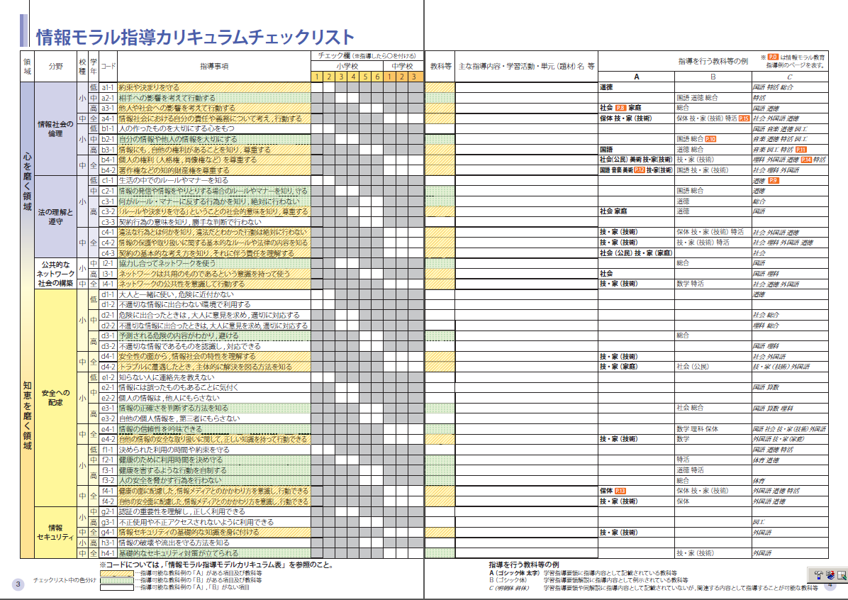
情報モラル指導カリキュラムチェックリスト
Notes:
・このチェックリストは、「情報モラル指導モデルカリキュラム表」を改訂して作成したものです。
・これを利用することで, 小・中学校において系統的な情報モラル指導を展開するための見通しを立てることができます。
・また, 授業で取り組んだ指導事項をチェックすることで, 次へのステップに役立てることができます。
・情報モラル指導が可能な各教科等を表中に記載してあるので, どの教科で取り組めばよいかが, 一目でわかるようになっています。
・また「, 指導可能な教科等の例」欄にある各教科等名の脇に数字で示した掲載資料ページに,具体的な指導例が示されています。これら指導例を参考にして授業を実施することができます。
このチェックリストを活用することにより、情報モラルに関する年間指導計画を各学校独自の書式で作成しなくてもすむように工夫しています。また、ある学年に対する指導の状況を入学時から卒業時まで1枚のリストに記入していくことにも活用できます。
このファイルは、「主な指導内容・学習活動・単元（題材）名等」に十分なスペースを取ったり、各学校で必要と考えられる箇所のみ印刷できるように印刷設定したりするなど、「情報モラル教育実践ガイダンス」の該当ページとは多少異なる設定にしています。各学校で適宜アレンジして十分ご活用ください。

Slide 78
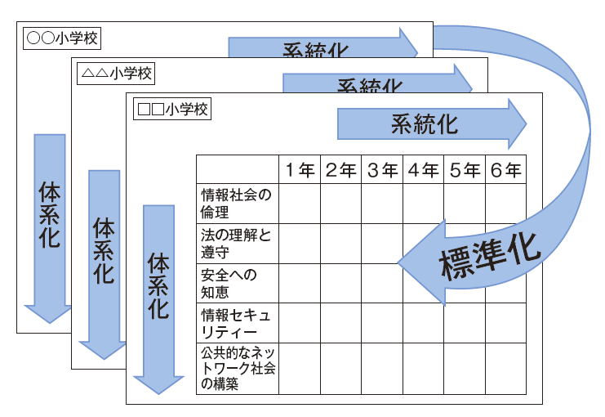
年間指導計画の作成のポイント
Notes:
年間指導計画の作成のポイントとして次の3点が挙げられます。
「体系化」
どの学校でも同じような情報モラルの指導内容が行き渡るように、情報モラルの「２領域５項目」を意識して体験的に指導すること。
「系統化」
児童生徒の発達段階に応じた内容や、児童の環境に応じた課題を小学校低学年から中学校、高等学校まで系統的に指導すること。
「標準化」
同じような内容のカリキュラムを同じ市町村や中学校区で実施し、学校の温度差を生み出さないように配慮すること。

Slide 79
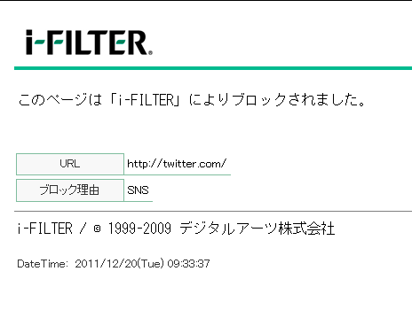
フィルタリング

Slide 80
コンテンツフィルタリングとは
インターネット上の、学習活動に有用ではないコンテンツを排除する。
  違法行為
  残酷
  誹謗・中傷、無責任
  18歳未満制限
  ギャンブル など
主にwebコンテンツ

Slide 81
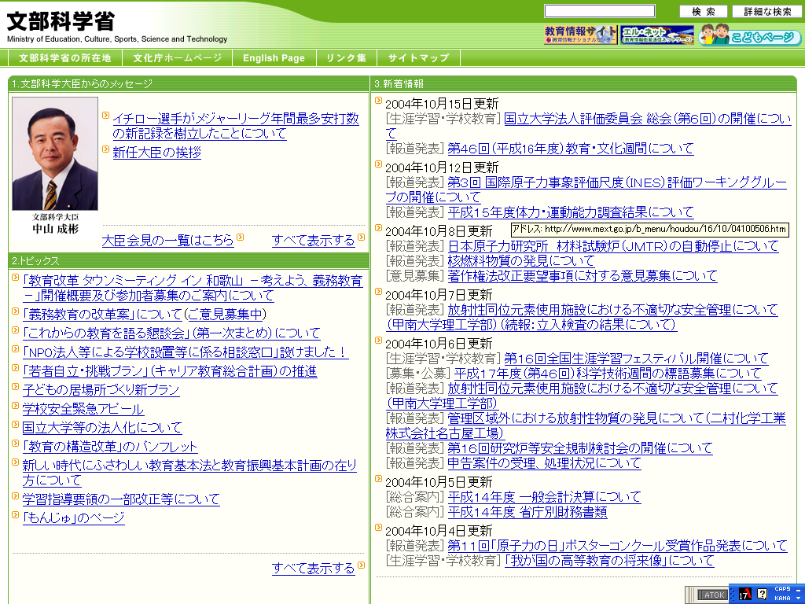
フィルタリングの仕組み
URL制限
リストと比較し、該当していればブロック
  サイト単位
  ディレクトリ単位
  ファイル単位
http://www.mext.go.jp/
http://www.otona.jp/
http://moge.co.jp/
http://hoge.net/
http://hoge.com/
リクエスト
http://hoge.com/
リストと照合
ブロック！

Slide 82

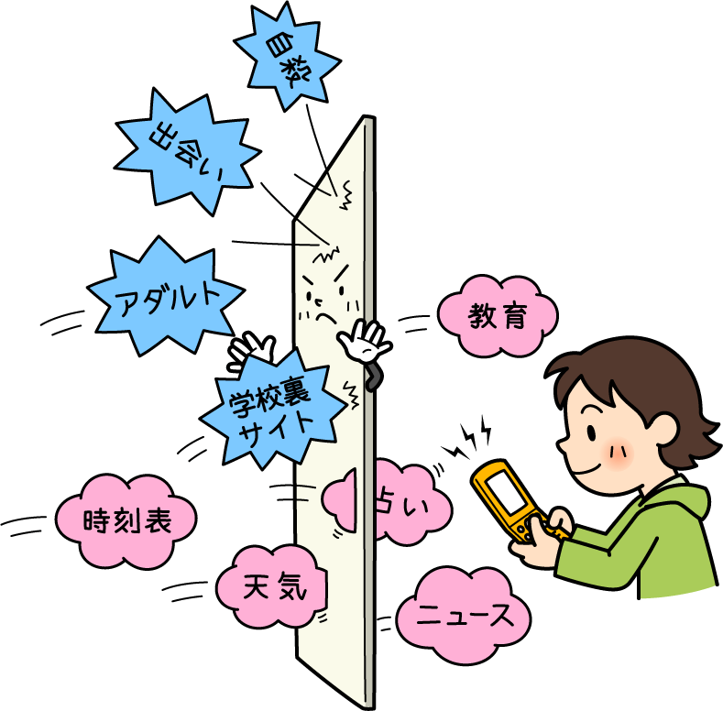

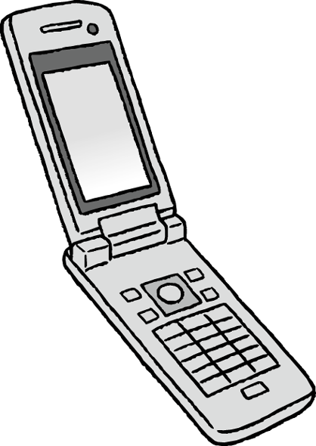
スマホ の危険性とは？
通信業者
アプリ・WiFi
フィルタリングを
通らない
情報の漏れ
不正利用されても
分からない

Slide 83
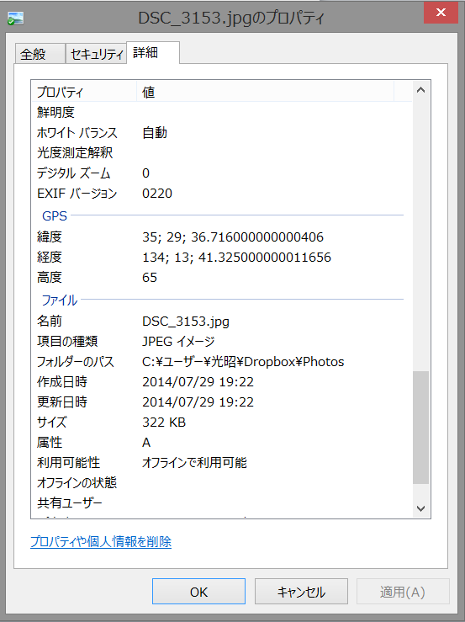
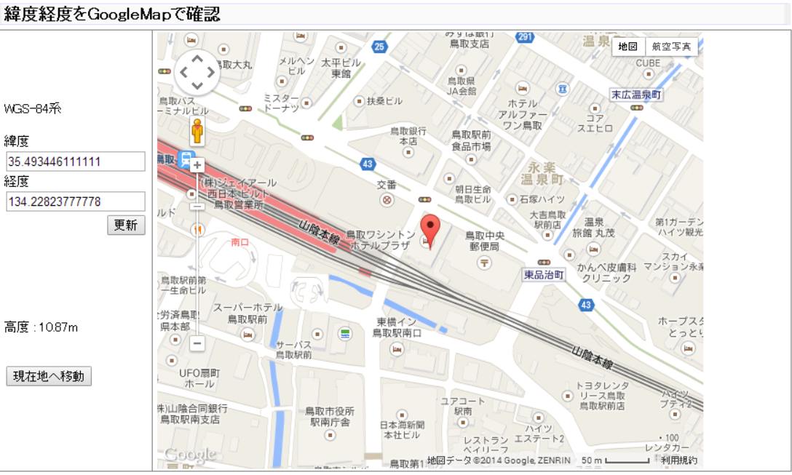
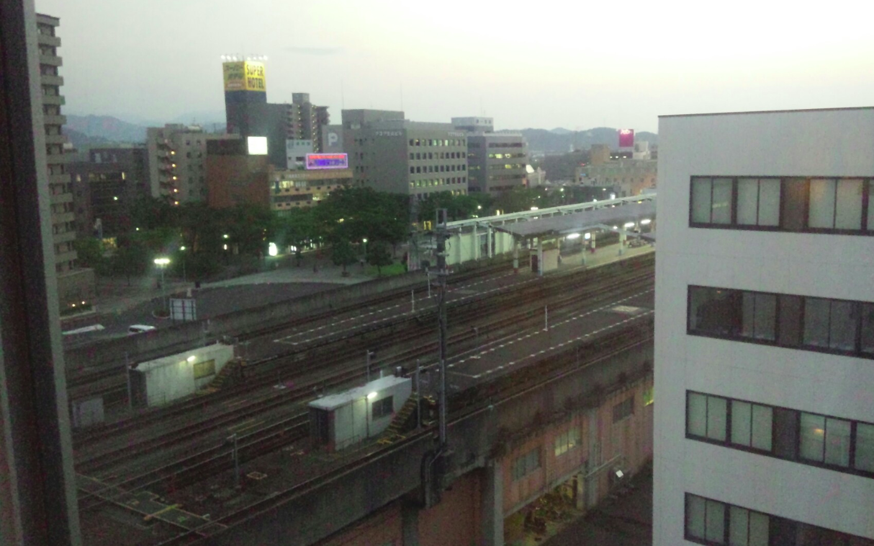
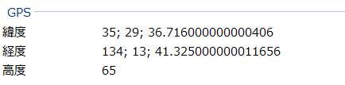
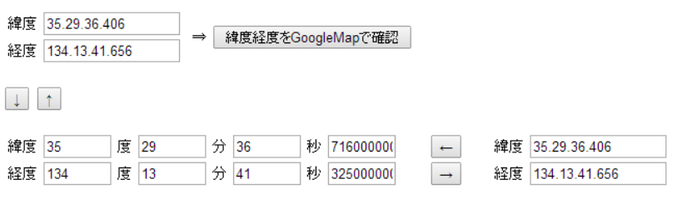
写真の危険性とは

Slide 84

情報モラルの指導
情報モラルの指導内容の存在する場面を作る
    活動の中で
    コンテンツで
児童生徒個々が考え・判断する
    基本的な価値感にそって
    状況や立場を加えて
友だちの考え方と比べる
    いろいろな考え方を知る
    自分ならと考えていく
自分ならと考えていく
正しい知識
情報の特性
社会・人

Slide 85
４ 「ネット社会の歩き方」の活用
Notes:
では次に、「ネット社会の歩き方」の活用について解説します

Slide 86

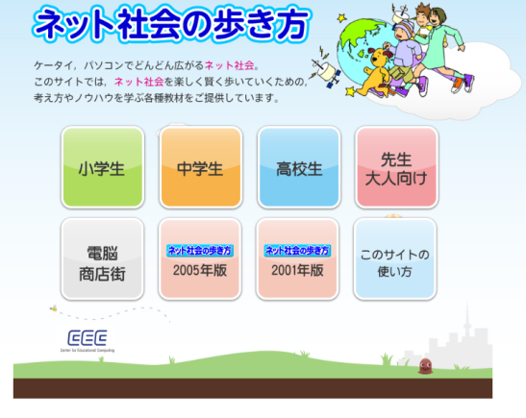
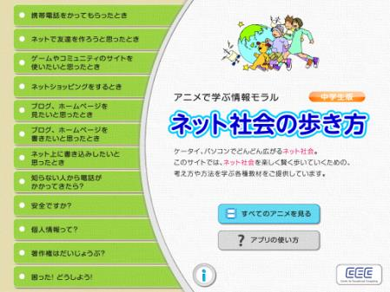
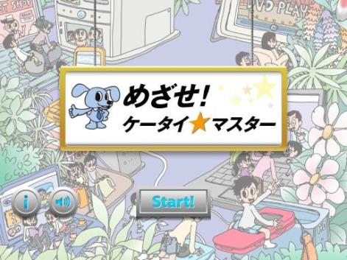
情報モラル教材「ネット社会の歩き方」について
情報モラル教材
「ネット社会の歩き方」
には・・・
スマートフォンにも対応した
テキスト
従来のWeb教材
アプリ教材
Notes:
ＣＥＣが提供する情報モラル教材「ネット社会の歩き方」には、
＜クリック＞従来からありますＷｅｂ教材の他、
＜クリック＞アプリ教材と
＜クリック＞スマートフォンなどの緊急課題に対応したテキスト教材などがあります。

Slide 87
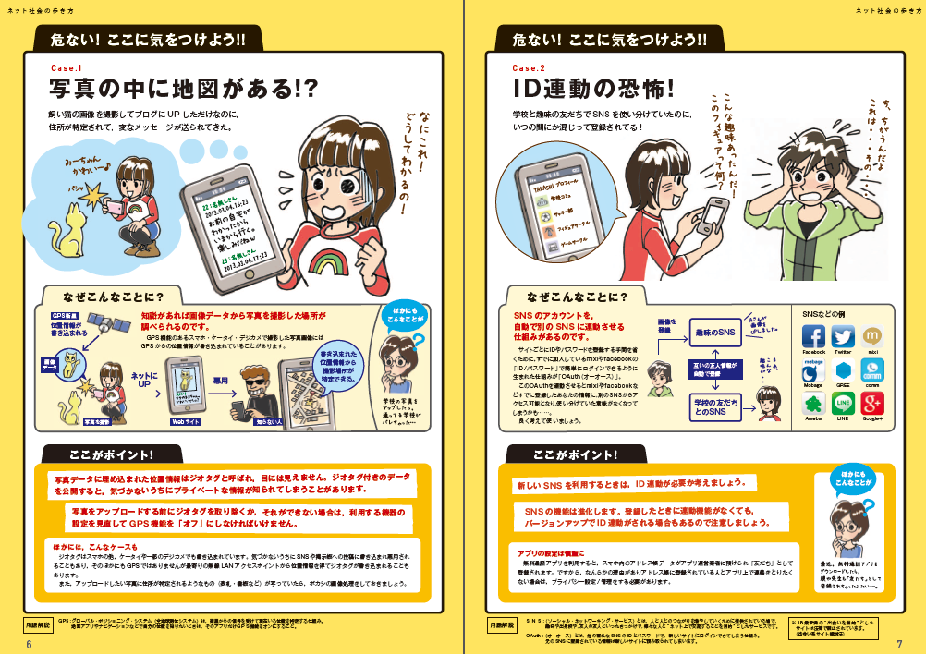

中学生・高校生のための「ネット社会の歩き方」
http://www2.japet.or.jp/net-walk/pdf/juniornet-walk.pdf
Notes:
まずご紹介するのは、中学生・高校生のための「ネット社会の歩き方」です。このテキストには、「公開した写真データに、撮影した位置情報が書き込まれている・・・」というテーマなど、スマートフォンなどに関連する緊急の課題が盛り込まれています。

Slide 88

ＣＥＣの情報モラルポータル 「ネット社会の歩き方」
現在、新たに
追加コンテンツ
開発中
http://www2.japet.or.jp/net-walk/
Notes:
次に紹介するのは、Web教材の「ネット社会の歩き方」です。子どもたちを取り巻くネット社会に対応した内容やそれに関連する課題などを、音声を伴うアニメーションで構成したWeb教材です。教材コンテンツは全部で５０話あり、情報モラルの「2領域５分野」をほぼカバーしています。
＜クリック＞更に、最近の話題や課題に対応した新たな学習ユニット10話を現在開発中で、合計60話になる予定です。

Slide 89









小学校向け教材の紹介
項目 | コンテンツ番号 （※各画像と学習ユニットがリンクしています）
1.情報社会 の倫理 | ３「大人向けの情報に注意」 ６「ネットで悪口は要注意」 他 ７、８、１０、１１，１４、１８、４８
2.法の理解 と遵守 | ７「ネットで悪口が罪になる」 ８「おもしろ半分では無責任」 他 ３、６、１０、１８，４７、４８、５０
3.安全への 知恵 | １０「ネットいじめは人権侵害」 １１「住所や電話番号をおしえるのは慎重に」 他 １４、２２、２７、２８、４７
4.情報 セキュリティ | ２７「コンピュータウイルスに注意」 ２８「他人になりすまして」 他 １１、４７
5.公共的な ネットワーク 社会の構築 | ４８「当番の仕事」 ６「ネットで悪口は要注意」 他 １０
89
Notes:
これは、小学校向けの教材を情報モラルの５項目別に整理したものです。

Slide 90
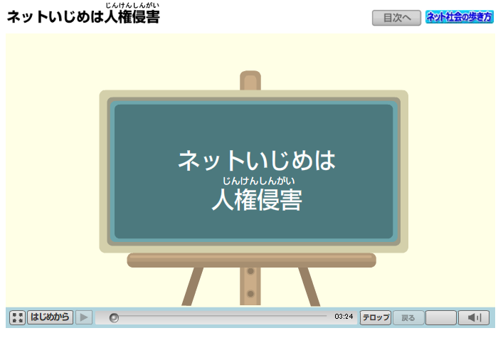
Notes:
まず、小学生向けの「ネットいじめは人権侵害」から見ていきましょう。

Slide 91
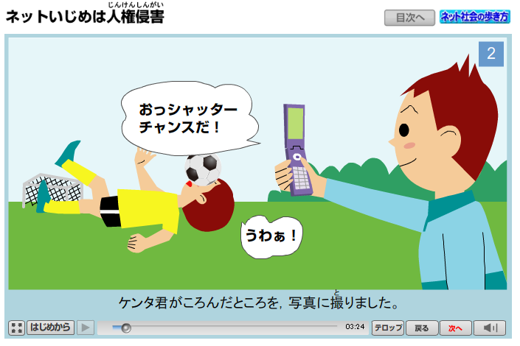
Notes:
ツバサ君がケンタが転んだところを写真に撮りました。

Slide 92
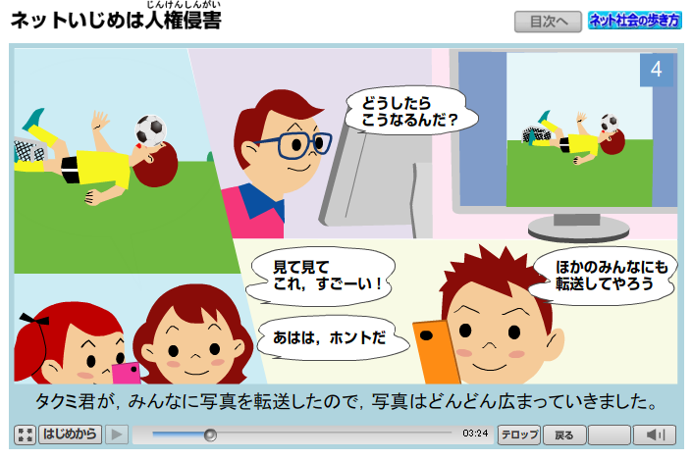
Notes:
ツバサ君はケンタ君が転んだ写真をタクミ君に送りました。タクミ君はその写真をたくさんの知り合いに転送し、写真はどんどん広まっていきました。

Slide 93
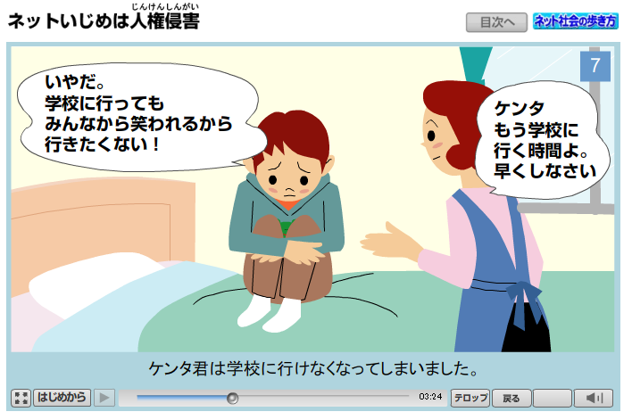
Notes:
ケンタ君はそれ以来、学校で笑いものになってしましました。ケンタ君はそのため学校に行けなくなりました。ツバサ君やタクミ君は自分たちのせいでケンタ君が学校に来れなくなったことを知りました。

Slide 94
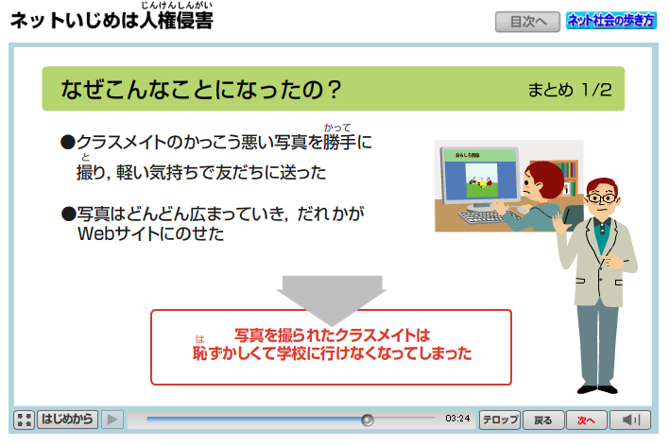
Notes:
問題提示の教材のあとに解説のページがあります。課題提示の教材を見終わって一度みんなでなぜそのようになったのか、そのようにならないためにはどうすればよいか話し合ってから、解説に進んでもかまいません。また、引き続き解説を見てもかまいません。授業のスタイルに合わせて先生方で選択してください。

Slide 95










中学校向け教材の紹介
項目 | コンテンツ番号 （※各画像と学習ユニットがリンクしています）
1.情報社会の倫理 | ５「ブログの有効活用」 ９ 「うわさやデマを発信しない」 ６、７、１３、１６、１７、１８、２１、２５、４３、４４、 ４５、４９
2.法の理解と遵守 | １「Webサイトの情報を活用しよう」 ４「危険な商品に注意」 ６、７、１６、１７、１８、１９、３７、３９、４３、４６、 ４７
3.安全への知恵 | ２「こんなWebサイトに気をつけて」 ４２「ケータイのコミュニティは慎重に」 １、４、６、１２、１３、１５、２０、２１、２３、２４、２５、 ２６、２９、３０、３７、３８、４０、４１、４４，４６、４７
4.情報セキュリティ | ３０「フィッシングサイトにつられるな」 ３１「スパイウェアに注意」 ４７
5.公共的なネットワーク社会の構築 | ３５「ネットショッピングの活用」 ３８「ネットオークションの賢い利用方法」 ５、６、４６、４７
95
Notes:
これは、中学校向けの教材を情報モラルの５項目別に整理したものです。

Slide 96
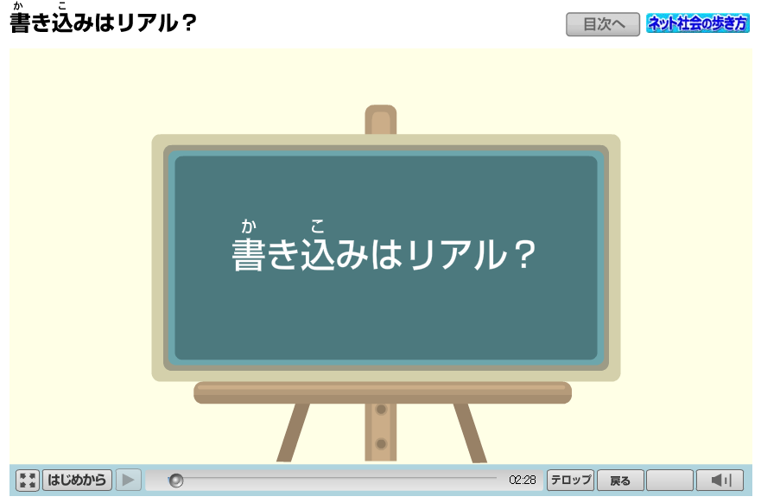
Notes:
次は中学生向けの「書き込みはリアル？」です。

Slide 97

Notes:
アヤカさんはおいしいハンバーガーショップの話題や・・・

Slide 98

Notes:
友だちと行った高校の文化祭の様子を、駅名や学校名、友人の名前など実名でリアルに書き込んでいます。

Slide 99

Notes:
アヤカさんは、毎日のように、日々の様子をリアルに書き込みをしていました。

Slide 100

Notes:
友だちと待ち合わせをしていたアヤカさん、突然、見知らぬ男から声をかけられました。でもその男はアヤカさんのことをよく知っているようです。
「だ、だれ？なんで私のことを知ってるの・・・？」

Slide 101

Notes:
問題提示の教材のあとに解説のページがあります。課題提示の教材を見終わって一度みんなでなぜそのようになったのか、そのようにならないためにはどうすればよいか話し合ってから、解説に進んでもかまいません。また、引き続き解説を見てもかまいません。授業のスタイルに合わせて先生方で選択してください。

Slide 102


アプリ「ネット社会の歩き方」について
ｉＰａｄやAndroid端末用のアプリとして、もうひとつの「ネット社会の歩き方」も公開しています。
102
Notes:
最後に紹介しますのはアプリ教材です。iPadやAndroid端末で利用できるアプリ教材で、現在iTunes App StoreやGoogle Playで公開され、無料でダウンロードできます。
アプリ「ネット社会の歩き方」は小学生版、中学生版及び高校生版と先生・大人向けの４つのアプリがあり、児童生徒たち自身で利用してもらえるようなスタートメニューになっています。

Slide 103


アプリ「めざせ！ケータイ☆マスター」
さらにアプリ「めざせ！ケータイ☆マスター」も公開されました。
103
Notes:
更にうひとつのアプリ「めざせ！ケータイ☆マスター」です。小学校高学年～高校1年生を対象とし、ケータイの使い方を楽しく学べるクイズ形式の教材です。 「メール」「ゲーム/アプリ」「プロフ/ツイッター」の３つのコースごとに、8問の問題が出され、ケータイを正しく使っていた場合には,クイズが終わると判定結果としてケータイ☆マスターに認定されます。 現在、iTunes App Store、Google Playで公開され、無料でダウンロードできます。アプリ「ネット社会の歩き方」とも連携し、利用してもらえるようになっています。

Slide 104
教材の視聴
各端末を操作して、指定された時間まで教材の視聴を行ってください。
Notes:
各端末を操作して、指定された時間まで教材の視聴を行ってください。

Slide 105
５ その他の教材の紹介
Notes:
次に、「ネット社会の歩き方」以外の情報モラル教材について紹介します。

Slide 106
教材の種別
教員研修用教材
  情報モラル指導についての理解
児童生徒指導用教材
  指導の中で利用で，場面共有，説明
教材の形態
  映像 実写ビデオ
  アニメーション
  Web マルチメディア素材・体験型教材
  スライド資料・ワークシート等
  文献 各種ガイドブック（省庁・教育団体）
  教科書等
Notes:
情報モラルを指導するための教材には，目的別に「教員の研修で使う教材」と「児童生徒の指導で使う教材」があります。
「研修で使う教材」は，情報モラル指導について，その必要性，内容，指導方法の理解を深めるものと，その補助資料です。
「児童生徒の指導で使う教材」は，情報モラルの課題について場面を共有して考えるためのものや，情報や情報社会の特質について説明するなどして理解を深めるものがあります。
教材の形態としても，映像で示されるものや，ネットワークを通じて実際に体験するもの，本や印刷物になっているものがあります。児童生徒や受講者の年齢や過去の学習経験などの状況や，指導や研修の目的によって使い分けることが求められます。

Slide 107
教員研修用教材
情報モラル指導者養成研修ハンドブック
親子のためのネット社会の歩き方
情報モラル指導ポータルサイト
5分でわかる情報モラル
教員のICT活用指導力チェックリスト
情報モラル研修教材
Notes:
はじめに，教員の研修用の教材についてみてみましょう。
教員の研修用の教材には
・情報モラル指導者養成研修ハンドブック
・親子のためのネット社会の歩き方
・情報モラル指導ポータルサイト
・5分でわかる情報モラル
・教員のICT活用指導力チェックリスト
・情報モラル研修教材
があります。この後，一つずつ見ていきましょう。

Slide 108

情報モラル指導者養成研修ハンドブック
・ http://www2.japet.or.jp/net-walk/pdf/handbook_A4.pdf
・ 文部科学省・CEC
・ 内容
  統括的な指導事項
  校内研修実施カリキュラムの設計
  校内研修の指導方法
Notes:
「情報モラル指導者養成研修ハンドブック」は情報モラル指導の基本的な考えが書かれています。
学校でのインターネット利用とともに，課題となる影の部分への対応が求められるなかで光と影について理解し，指導すべき内容・考え方が整理されています。
全校に配布されたはずですが，現在ではＰＤＦでの入手は可能です。

Slide 109

親子のためのネット社会の歩き方（保護者編）
・http://www2.japet.or.jp/net-walk/pdf/091014_kaitei_parents.pdf
・（財）JKA・CEC
・内容
  子ども達のネット・携帯電話事情
  トラブルに巻き込まれないために
  ネット社会は、こんな社会
  もし、子どもがトラブルに巻き込まれたら
  ネット社会を生き抜く子どもを育てる
Notes:
情報モラル指導の基本的な考えが書かれています。
現在ではＰＤＦでの入手は可能です。

Slide 110

情報モラル指導関連サイト
http://www.japet.or.jp/moral-guidebook/
  文部科学省・ＪＡＰＥＴ
キックオフガイド 冊子は全国各学校に配布
情報モラル指導モデルカリキュラム
情報モラル指導モデルカリキュラムに沿って200の実践事例を分類・検索可能
Notes:
「やってみよう情報モラル教育」は情報モラル指導の体系化を進めたもので、日本における情報モラル教育に関するポータルサイトです。資料や教材、授業実践の様子などが公開されています。
文科省の委託事業として、キックオフガイドが作成され、冊子として全国の学校に配布されました。このサイトには，キックオフガイドがＰＤＦで公開されています。Web版の機能を生かし多くの事例を見られるだけではなく，モデルカリキュラム表からのリンクで事例を見ることもできます。

Slide 111

５分でわかる情報モラル
http://www.nctd.go.jp/5min_moral/index.html 文部科学省・ＣＥＣ
情報モラル指導セミナー用教材
教員研修向けのビデオ解説集
  情報モラルの概要
  情報モラル指導内容
  ・指導方法
Notes:
「５分でわかる情報モラル」は情報モラル指導を，全ての教室で，全ての先生が行えるようになっていくことを目指して，情報モラル指導セミナーが行われた時に作成された，情報モラル教育についてのガイダンスビデオです。
5分のビデオの他にも，サイトには，さらに具体的に解説されたビデオや，モデルカリキュラムなどの資料も用意されています。

Slide 112



教員のＩＣＴ活用指導力チェックリスト
http://www.mext.go.jp/b_menu/shingi/chousa/shotou/039/check/07021605/001.pdf (小)
http://www.mext.go.jp/b_menu/shingi/chousa/shotou/039/check/07021606/001.pdf (中・高)
文部科学省
教員に必要なICT活用に関する指導力
情報モラルは， Dに4項目
Notes:
「教員のＩＣＴ活用指導力チェックリスト」には情報モラルだけではなく，教員に求められるICT活用指導力についてその基準が示されています。
これまでの，教員の実態調査をさらに具体的に行うことができるようになりました。
情報モラルは，この中でDとして4項目が示されています。研修の視点として，活用できます。

Slide 113

情報モラル研修教材
http://www.nctd.go.jp/2005/index.htm
文部科学省・(独）教員研修センター・ＣＥＣ
教員研修および児童生徒指導教材として
  トラブルの予防方法
  トラブル事例とその対応
  体験教材
  携帯電話・ネット掲示板など
平成12年度「情報モラル指
導事例集」をWeb化し、教
材や指導事例を体系化した
Notes:
「情報モラル研修教材」は教員研修センターで作成された 指導事例集を，web化した研修用教材です。
教師が，実態を知る機会が少ないので，それをフォーローするために，体験から学ぶシミュレーションのコンテンツが用意されているのが特徴です。
学習素材も，ナレーションなどの音声が入り，スライドだけの教材に比べて
保護者への啓発のための教材も用意されています。

Slide 114






著作権に関する教材・情報源
文化庁 著作権教育情報
http://www.bunka.go.jp/chosakuken/
http://chosakuken.bunka.go.jp/eizou/main.htm
著作権情報センター（ＣＲＩＣ）
http://www.kidscric.com/
http://www.cric.or.jp/education/jissenrei.html
http://www.cric.or.jp/qa/hajime/index.html
http://www.cric.or.jp/qa/index.html
文化庁 著作権
楽しく学ぼう著作権
著作権教育の
実践事例
著作権って何？
（はじめての著作権講座 ）
映像で学ぶ著作権講座
著作権Q&A
Notes:
著作権については，文化庁や著作権情報センターから，多くの資料が提供されています。
情報モラル指導のときに，児童生徒が利用できる教材もありますし，教員自身が教育活動の中で確認しながら進めることができる資料もありますので，活用してください。

Slide 115


情報化社会の新たな問題を考えるための手引書
無料通話アプリ、ＳＮＳ、
オンラインゲーム等での「ネット依存」
ネット詐欺・不正請求などの「ネット被害」
ＳＮＳによるトラブル 等々
文部科学省では、
指導の一層の充実を図るため、
教員が指導する際に役立つ
児童生徒向けの動画教材と手引書を作成し、公開しています。
http://jouhouka.mext.go.jp/information_moral_manual.html
Notes:
近年のスマートフォン等の急速な普及に伴い、高い利便性を得る一方、児童生徒が、無料通話アプリやＳＮＳ（ソーシャルネットワーキングサービス）、オンラインゲーム等の利用などを通じて、長時間利用による生活習慣の乱れや不適切な利用によるいわゆる「ネット依存」や、ネット詐欺・不正請求などの「ネット被害」、ＳＮＳによるトラブルなど、情報化の進展に伴う新たな問題が生じています。
文部科学省では、このような状況を踏まえ、学校における情報モラルに関する指導の一層の充実を図るため、先述した新たな問題について、教員が指導する際に役立つ児童生徒向けの動画教材と手引書を作成しました

Slide 116




保護者も理解する必要があります
子どもたちがインターネットを適切に利用するためには、保護者もインターネットの特徴を理解する必要があります。
保護者ができる３つのポイント
発達段階に応じて、
(１) 適切にインターネットを利用させる
(２) 家庭のルールを作る
(３) フィルタリングなどを設定する
内閣府のページには保護者向けの資料が掲載されています。
※内閣府 http://www8.cao.go.jp/youth/youth-harm/koho/
保護者向け普及啓発用リーフレット（平成26年1月版）
「お子様が安全に安心してインターネットを利用するために保護者ができること」 より
Notes:
子どもたちがインターネットを適切に利用するためには、保護者にもインターネットの特徴を理解して頂く必要があります。
内閣府のホームページには、保護者向けの普及啓発用リーフレットなど掲載されています。

Slide 117


教育委員会が公開している資料・教材
・情報モラル専用サイトｉサイト （愛知県教育委員会）
http://www2.schoolweb.ne.jp/swas/index.php?id=2340008
・道徳教育総合推進サイト「モラルＢＯＸ」では各学校の
情報モラル実践を掲載していきます。
・「情報モラル教育推進の手引（義務教育課）」では
学校と家庭で進める情報モラル教育が実現出来る
手引書を紹介しています。
・インターネット等の適正な利用に関する指導事例集・活用の手引き
（東京都教育委員会）
http://www.kyoiku.metro.tokyo.jp/press/pr130627b.htm
・これまで東京都教育委員会が行ってきた学校非公式サイト
等の監視に基づき、実際に起きた事例やその対応方法等
を示した実践的な指導資料です。
・掲示板書き込みの削除要請方法や用語集など、学校現場
ですぐに活用できる情報が掲載されています。
Notes:
教育委員会が公開しているホームページにも、すぐにでも活用できる資料、教材が掲載されています。
ここでは愛知県教育委員会と、東京都教育委員会の例を示します。

Slide 118
６ 保護者との関わり
Notes:
情報モラルの授業以外に、とても大切な要素である「保護者との関わり」について話を進めていきます。

Slide 119
保護者への関わり（例：携帯電話）
「学校・家庭・地域が連携し，身近な 大人が児童生徒を見守る体制づくりを行う必要がある」
文科省「学校における携帯電話の取扱い等について（通知）」
学校便りや学校のＷＥＢページ，学級通信等を用いて定期的に情報モラルに関する取組を紹介
フィルタリングや不正請求への対応などの必要な情報を提供
保護者懇談会やＰＴＡの研修会，地域の防犯組織の研修会等の機会を利用して家庭及び地域への啓発を図る
点から線へ，線から面へと情報モラルの指導を広げる
Notes:
情報モラルの指導は、学校だけでなく保護者への啓発や地域・社会の取り組みが重要です。保護者・地域との連携と啓発のためには、
＜クリック＞
学校便りや学校のＷＥＢページ，学級通信等を用いて定期的に情報モラルに関する取組を紹介したり、フィルタリングや不正請求への対応などの必要な情報を提供したり、保護者懇談会やＰＴＡの研修会，地域の防犯組織の研修会等の機会を利用して家庭及び地域への啓発を図ったりすることが求められます。このような取り組みを通して、
＜クリック＞
点から線へ，線から面へと情報モラルの指導を広げることが必要となります。

Slide 120
携帯電話に関する学校と保護者との関わり
・家庭の判断でもたせ、家庭の
ルールのもとで利用するもの
・学校外で利用するもの
携帯電話に関しては
家庭の問題
子ども
情報モラル教育
学校
保護者
携帯電話の問題性について
保護者へ啓発
Notes:
携帯電話に関する学校と保護者との関わりについては、家庭の判断でもたせ、家庭のルールのもとで利用するものであり、学校外で利用するものなので基本的には家庭の問題だと思います。
ただ、それで放っておくのではなく、学校でも情報モラルの授業を実施したり、携帯電話の問題性について保護者へ啓発を行うことは大切であると考えます。

Slide 121
保護者への啓発のポイント
・保護者が多く集まる場やお便り等で
PTA総会、学年保護者会、入学式など
・学校での問題事例を紹介
・啓発するときの内容
＊家庭でのルールづくり
＊親子のコミュニケーション
＊技術的対策
（フィルタリング、迷惑メール対策など）
Notes:
保護者への啓発のポイントとしては、ＰＴＡ総会、学年保護者会、入学式など保護者が多く集まる場やで学校での問題事例を紹介するのもよいでしょう。
例えば、ケータイの利用上のルールづくりや親子のコミュニケーションの在り方、技術的対策（フィルタリング、迷惑メール対策など）です。
携帯電話に関する家庭内ルールがある／ない、など児童生徒と保護者の両方にアンケートを実施し、双方の認識の違いを提示することで保護者への啓発を行う事が出来ます。

Slide 122



保護者への働きかけ 例
12. 本サービス条件を受諾する能力
お客様は、お客様が20歳以上の成人であること、又は法的に効力のある親若しくは後見人の同意を有すること、並びに本サービス条件に定める条項、条件、義務、確約、表明及び保証を締結し、本サービス条件に従い、これを遵守する完全な資格及び能力を有することを確認します。いずれの場合も、本サービスは13歳未満の子供による利用を意図していません。あなたが13歳未満の場合、YouTubeウェブサイトを利用しないで下さい。あなたに、より適しているサイトが他にも沢山あります。あなたにそのサイトが適しているか、ご両親に相談してください。
https://www.youtube.com/static?template=terms&hl=ja&gl=JP
2. 規約への同意
2.2. お客様が未成年者である場合は、親権者など法定代理人の同意を得たうえで本サービスを利用してください。また、お客様が本サービスを事業者のために利用する場合は、当該事業者も本規約に同意したうえで本サービスを利用してください。
http://terms.line.me/line_terms?lang=ja

Slide 123


保護者への働きかけ 例

Slide 124
７ 問題発生時の対応
Notes:
次に問題発生時の対応について説明します。

Slide 125
問題発生時の対応
問題発生時の校内対応組織の確立
管理職、情報教育担当、生徒指導担当が中心
問題発生
どういう問題なのか、状況
を正確に把握
具体的な対応の検討
＊証拠となるデータがある場合は保存、印刷しておく
Notes:
問題発生時の対応としては、まず管理職、情報教育担当、生徒指導担当が中心となって問題発生時の校内対応組織を確立することが大切です。そして、
＜クリック＞
どういう問題なのか、状況を正確に把握し、
＜クリック＞
具体的な対応をそれぞれの立場から検討します。
＜クリック＞
その際、証拠となるデータがある場合は保存、印刷しておくことも忘れないようにしましょう。

Slide 126
具体的な検討事項
＊通常の児童・生徒指導の場合と重なる部分は多い
・いつ、どこで起こったことか
・誰が関わっているのか「個人」｢複数」「他校」
・対外的な問題か ・緊急性はあるか
・危険性は高いか ・いたずらか、犯罪か
・校内で対応できるか、外部機関に依頼が必要か
・被害者か加害者か ・保護者への連絡は必要か
・被害は「コンピュータ」「情報」「人」か
・学校がどの程度関わっている問題か
・被害が拡大する可能性はあるか 等
Notes:
具体的な対応を検討する際には次のようなことを確認する必要があります。
・いつ、どこで起こったことか
・誰が関わっているのか「個人」｢複数」「他校」
・対外的な問題か
・緊急性はあるか
・危険性は高いか
・いたずらか、犯罪か
・校内で対応できるか、外部機関に依頼が必要か
・被害者か加害者か
・保護者への連絡は必要か
・被害は「コンピュータ」「情報」「人」か
・学校がどの程度関わっている問題か
・被害が拡大する可能性はあるか 等

Slide 127

問題に応じた対応
１ 該当児童生徒への注意、指導
２ 保護者への連絡、協力依頼
３ 外部機関への相談、連絡、報告
（他校、警察、教育委員会等）
４ クラス、学年、学校の児童生徒への指導
※ いじめの場合 → いじめ防止対策推進法
（基本方針）に応じた対応
Notes:
問題に応じた対応として、さらに次のような対応を行います。
該当児童生徒への注意、指導、
保護者への連絡、協力依頼、
外部機関への相談、連絡、報告、（他校、警察、教育委員会等）
クラス、学年、学校の児童生徒への指導
もしいじめであれば、
＜クリック＞
「いじめ防止対策推進法」や文科省、自治体、学校で定めた「いじめ防止基本方針」に沿った対応が求められます。具体的には、各校に設置された、教職員、心理、福祉等に関する専門的な知識を有する物などで構成される、「いじめ防止等の対策のための組織」が中心となり、必要に応じてスライドの１から４の対応を行う事になります。また、 「いじめ防止対策推進法」では、インターネットを通じていじめが行われた場合には、いじめを受けた児童・生徒やその保護者は、いじめに係わる情報の削除や発信者情報の開示を求める場合には、法務局及び地方法務局の協力を求めることが出来るとされています。

Slide 128
ネットいじめへの対応例（１）
１）早期発見，児童生徒・保護者からの相談受付
・担任や生徒指導担当にいつでも気軽に相談してよいことを
伝え，まずは学校に相談してもらうようにする。
・ 児童生徒の「いつもと違う」というネットいじめの兆候を見逃
さないようにしたり，問題のある書き込みをネットパトロール
で探したりして，早期発見を心がける。
２）書き込み内容の確認と証拠保全
・ 誹謗中傷などの書き込み内容を確認し，書き込みをプリント
アウトしたり，携帯電話の場合には画面の写真を保存して
証拠保全をする。
・ 掲示板のアドレスやメール送信元のアドレス，メール本文も，
削除せずに保存する。
Notes:
最後に「ネットいじめへの対応例」を紹介します。
まず、ネットいじめの早期発見のために児童生徒・保護者からの相談を受付ます。
担任や生徒指導担当にいつでも気軽に相談してよいことを伝え，まずは学校に相談してもらうようにします。
また、児童生徒の「いつもと違う」というネットいじめの兆候を見逃さないようにしたり，問題のある書き込みをネットパトロールで探したりして，早期発見を心がけます。
次に、書き込み内容の確認と証拠保全を行います。
誹謗中傷などの書き込み内容を確認し，書き込みをプリントアウトしたり，携帯電話の場合には画面の写真を保存して証拠保全をします。
掲示板のアドレスやメール送信元のアドレス，メール本文も，削除せずに保存しましょう。

Slide 129
ネットいじめへの対応例（２）
３）掲示板の管理者に削除依頼
・ 当該掲示板の「利用規約」等を確認し，削除依頼を行う。
必ず書き込み箇所のURL・削除依頼理由を記載し，簡潔な
内容とする。
４）掲示板等のプロバイダに削除依頼
・ 掲示板の管理者が削除に応じてくれない場合は，掲示板
サービスを提供しているプロバイダに，削除依頼のメールを
送ります。３）と同じようにURL・依頼理由を添えて，書き込
みて，書き込み削除と通信記録の保存を依頼する。
Notes:
次に、掲示板の管理者に削除依頼を行います。
当該掲示板の「利用規約」等を確認し，削除依頼をします。必ず書き込み箇所のURL・削除依頼理由を記載し，簡潔な内容にしましょう。
削除されない場合は掲示板等のプロバイダに削除依頼をします。
掲示板の管理者が削除に応じてくれない場合は，掲示板サービスを提供しているプロバイダに，削除依頼のメールを送ります。URL・依頼理由を添えて，書き込み削除と通信記録の保存を依頼します。

Slide 130
ネットいじめへの対応例（３）
５）加害者への指導と被害者へのフォロー
（保護者連携）
・ 加害者の特定に努め，加害者に適切に指導すると共に，
被害者へのフォローを行う。その際，保護者との連携を図
るようにする。
・ 加害者が校外であった場合には，相手先に指導と事後
報告を依頼する。
●犯罪被害の場合には、警察等へ連絡
ネット詐欺や性犯罪等、犯罪被害に遭っている場合には、
警察のサイバー犯罪担当や国民生活センター等に連絡し、
その後の対応について相談する。
Notes:
最後に、加害者への指導と被害者へのフォロー（保護者への連携）を行います。
加害者の特定に努め，加害者に適切に指導すると共に，被害者へのフォローを行います。その際，保護者との連携を図ります。
加害者が校外であった場合には，相手先に指導と事後報告を依頼します。
また、犯罪被害の場合には、警察等へ連絡します。
ネット詐欺や性犯罪等、犯罪被害に遭っている場合には、警察のサイバー犯罪担当や国民生活センター等に連絡し、その後の対応について相談しましょう。

Slide 131
８ ワークショップ
Notes:
次に「ワークショップ」を行います

Slide 132
ワークショップの進め方
１．オリエンテーション
→ワークショップの進め方や班編制について
説明を受けます
２．班ごとの活動
→班ごとに分かれて研修計画（または授業プラン）を立案し、プレゼンや模造紙等にまとめます
３．発表
→班の数が少ない場合は全体で、多い場合は
いくつかの班ごとに発表を行います
４．まとめ
→ワークショップのまとめを行います
Notes:
ワークショップの進め方を説明します。
まず最初にオリエンテーションを行います。ワークショップの進め方や班編制について説明をします
次に班ごとに分かれて活動を始めます。班ごとに研修計画を立案し、模造紙にまとめます
さらに各班で発表します。班の数が少ない場合は全体で、多い場合はいくつかの班ごとに発表を行います
さいご各班の発表内容についてまとめます

Slide 133
研修プランを作りましょう
参加対象
取り上げるテーマ
研修の形式,時間
利用するコンテンツ
主な流れ

Slide 134
研修プランを作りましょう
参加対象
職員，新規採用者，保護者 等
取り上げるテーマ
研修の形式,時間
利用するコンテンツ
主な流れ

Slide 135
研修プランを作りましょう
参加対象
取り上げるテーマ
情報モラルの考え方
今の子ども達の状況
問題が起きた時の対応
研修の形式,時間
利用するコンテンツ
主な流れ

Slide 136
研修プランを作りましょう
参加対象
取り上げるテーマ
研修の形式,時間
    ワークショップ
    講義
    実習，模擬授業 等
利用するコンテンツ
主な流れ

Slide 137
研修プランを作りましょう
参加対象
取り上げるテーマ
研修の形式,時間
利用するコンテンツ
  今回のスライド集
  ネット社会の歩き方
  親子で学ぶネット社会の歩き方
主な流れ

Slide 138
研修プランを作りましょう
参加対象 取り上げるテーマ
研修の形式,時間
利用するコンテンツ
主な流れ
  取り上げる話題
  押さえておきたいこと 等

Slide 139
９ まとめ
Notes:
それでは、今回の研修をまとめます。

Slide 140




良い使い方を指導しているか？

Slide 141


ケータイとどうつきあっているか
仲が悪くなった
励まされた
勇気づけられた
「児童生徒のケータイ所持と使用実態に関する全国調査」平成21年2月 K3プロジェクト(メディア教育開発センター Docomo) より
http://kids-ktai.jp/pdfs/2009_K3enq.pdf

Slide 142

ネットワークコミュニケーション
実際に活用していく場面を作る。
望ましくないことには指導をする。
https://www.goo-pa.jp/

Slide 143
ご覧になりましたか？
H26 「スマホ・リアル・ストーリー」
第1回「ゲーム課金」
第2回「架空請求」
第3回「グループはずし」
第4回「なりすまし」
第5回「画像流出」
●ネット社会の道しるべ（2004年）
①「架空請求と個人情報」
②「電子メール」
③「掲示板」 出会い
●ケータイ社会の落とし穴（2005年）
④「メール依存の心配」
⑤「迷惑メールに巻き込まれた男の子」
http://www.nhk.or.jp/sougou/sumaho/list_2014.html
●ブログ社会の落とし穴（2006年）
⑥「ブログデビュー」
⑦「ブログにはまった新聞委員たち」
●ネットいじめに向き合うために（2008年）
⑧「うちらのルール」
⑨「匿名メール」
⑩「ネットいじめ」
スマホ・リアル・ストーリー
  7月28日（月）～8月1日（金）
  午前9時35分～45分
  8月8日（金）
  午前9時～50分（再）

Slide 144

情報モラルを身につける

Slide 145

危険性のある物
＝指導する。見届ける

Slide 146
学校での指導が欠かせない！
学習の機会があれば子どもは変わる
周囲の影響は，知らない間に受けている。
正しい事を知らないと・・・
考え方を知らないと・・・
社会の変化に対応し
幸せに生きるために

Slide 147





情報モラルの学習の場
考え方
態 度
知識
体験
情報を扱う活動

Slide 148
研修会で伝えたいこと
「情報モラル」はすべての教師が取り組むべき共通の課題であること
「情報モラル」は学校、家庭、地域・社会が一体となって取り組むべき国民的教育課題であること
「情報モラル」は社会の情報化の進展に合わせて解決すべき課題や子どもたちをめぐる状況が刻々と変化するのでこれらの変化に柔軟に対応しなければならないこと
「情報モラル」は通常のモラルを土台にしているものなので、日頃の人間教育や人権教育を大切にして、情報社会に対応する人格の形成をめざさなければならないこと
Notes:
最後に「研修でこれだけは伝えたいこと」をまとめてみました。参加者のみなさんのご意見をお聞かせ下さい。
学校や地域の状況に応じて強調したいことを追加、そうでないものを削除して下さい。
（各項目をそれぞれ＜クリック＞しながら、提示、説明する。）

Slide 149

資料は Webに http://www.cec.or.jp/CEC/
お役にたてることがあればメールで
E-mail nishida@derek.jp

